Slide 1
Како доћи до потребне литературе
Универзитет у Београду
Универзитетска библиотека
“Светозар Марковић”
Александра Поповић popovic@unilib.bg.ac.rs

Slide 2
О чему ћемо говорити
О електронским изворима који су вам потребни за учење
  КАТАЛОЗИ БИБЛИОТЕКА
  БАЗЕ ПОДАТАКА
  И ... Google али и... Google Scholar
  КАКО САЧУВАТИ ЛИТЕРАТУРУ НА ПАМЕТАН НАЧИН → Mendeley

Slide 3
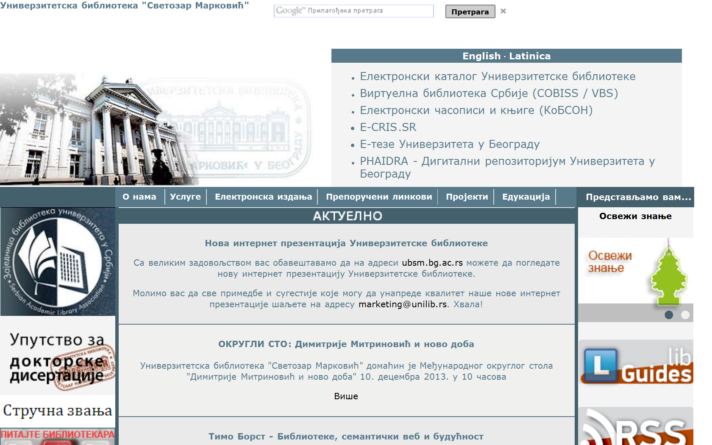
Електронски каталог

Slide 4
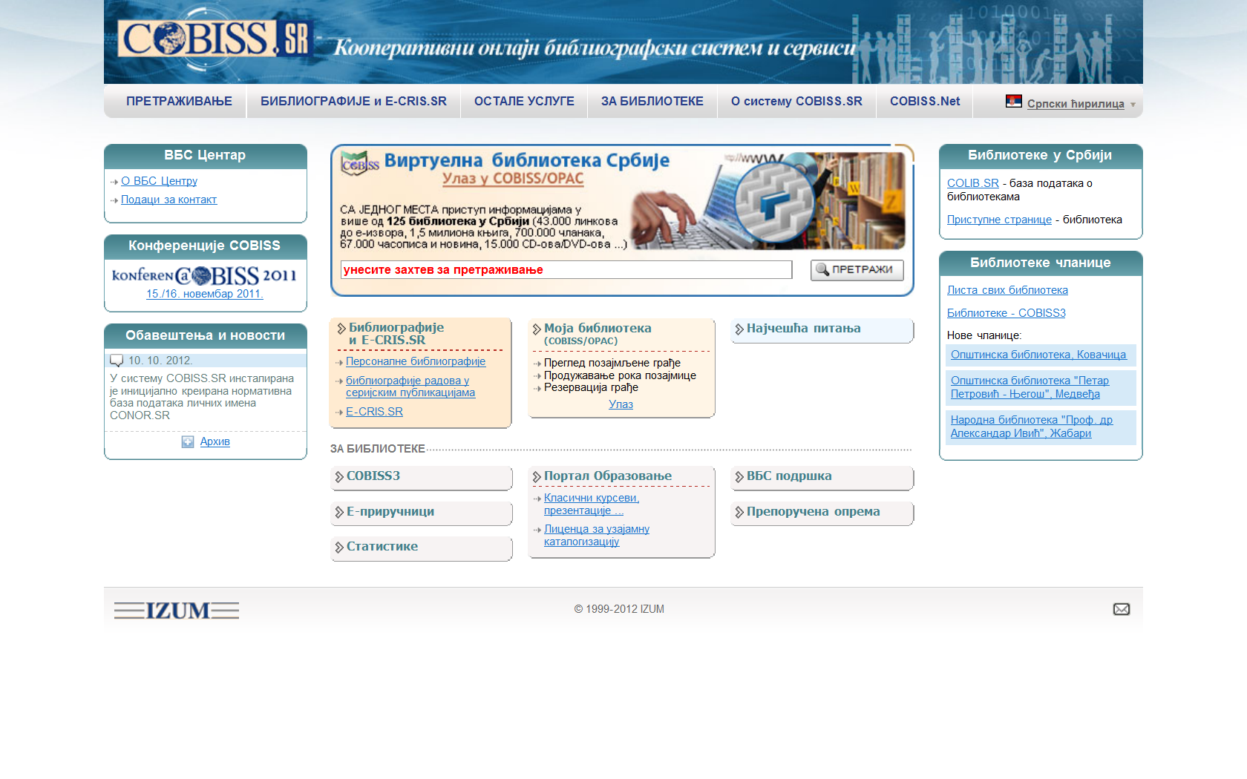
Виртуелна библиотека Србије

Slide 5
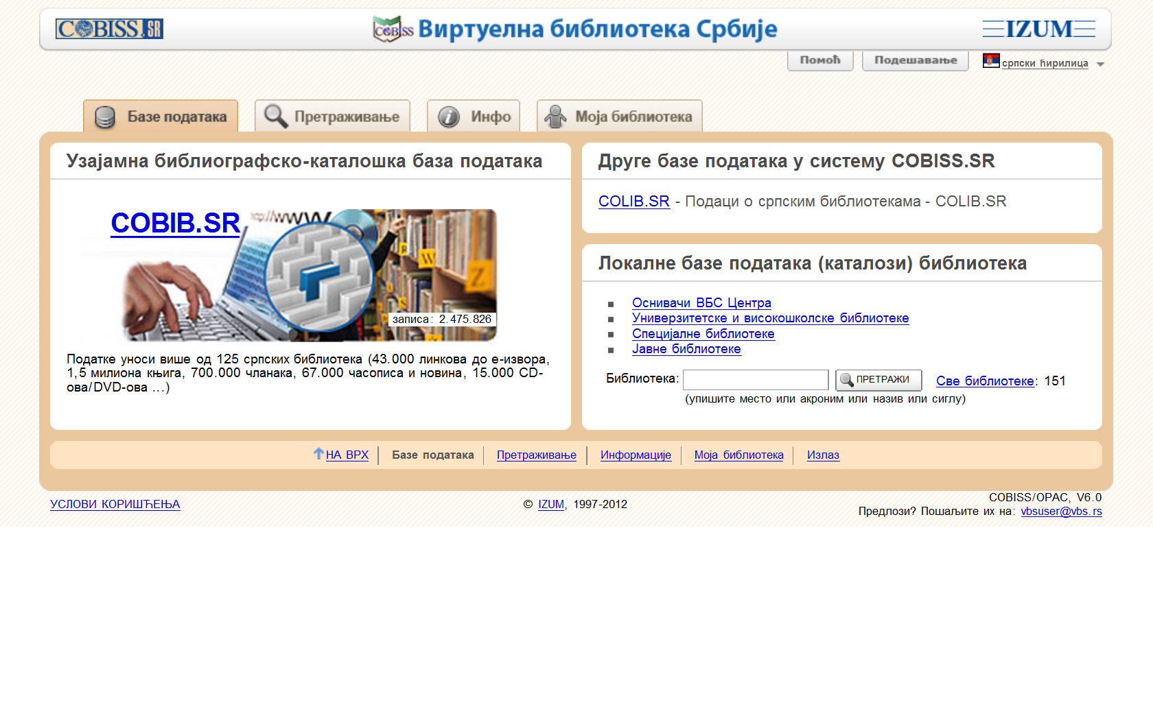
Преко 2 500 000 библиографских записа

Slide 6
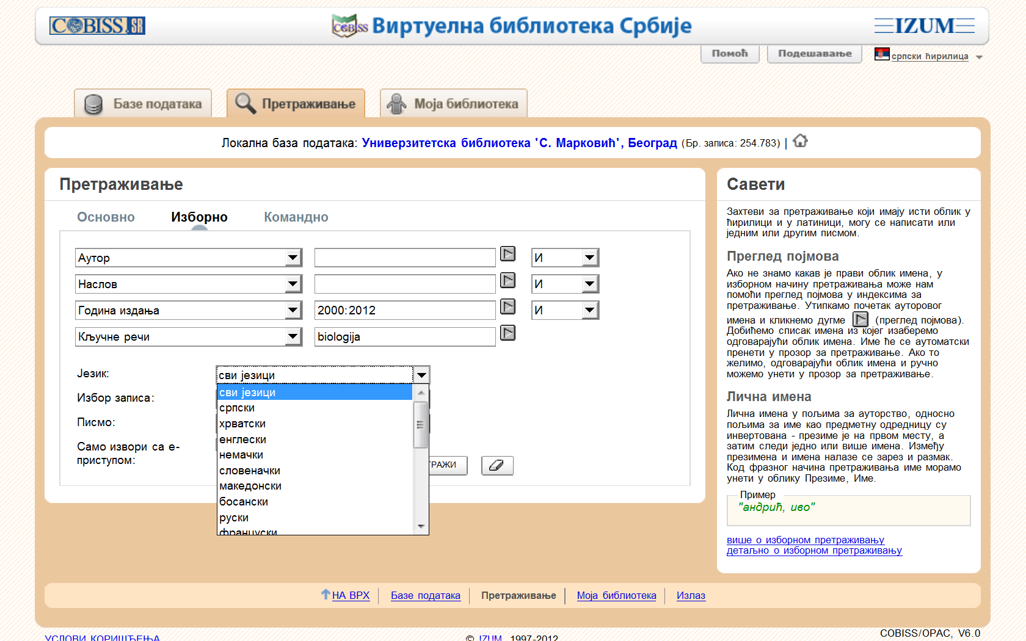
Изборно претраживање

Slide 7
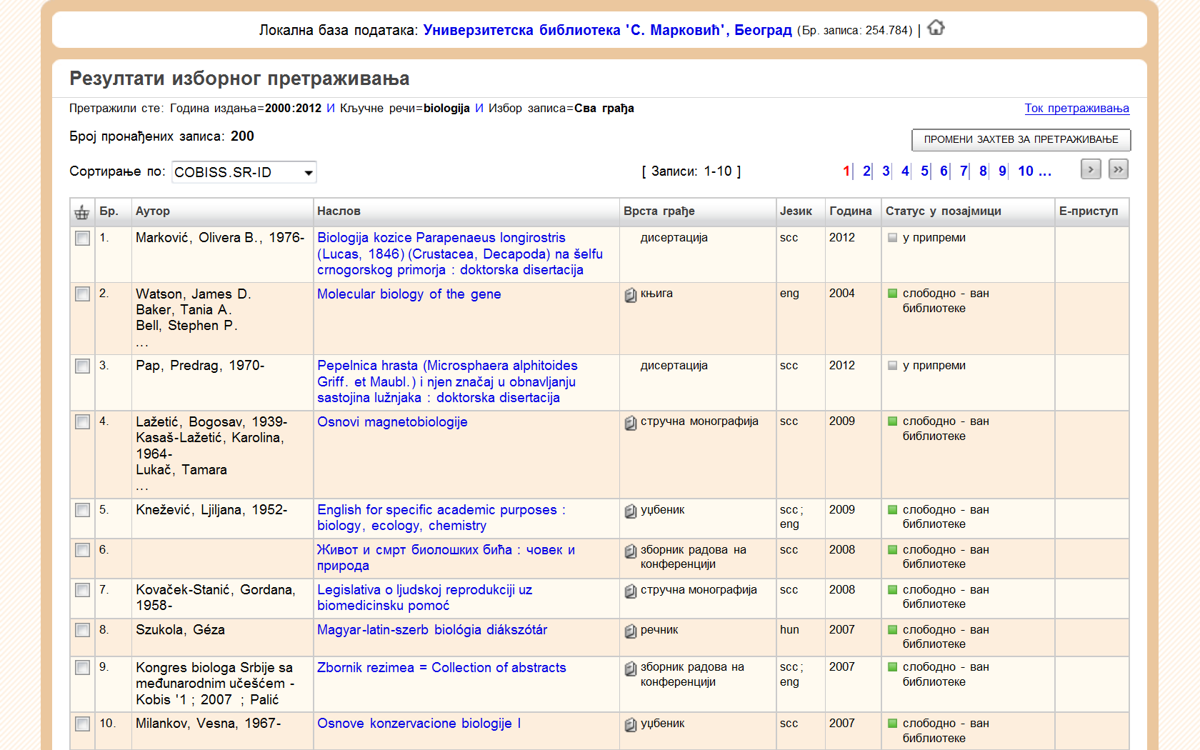
200 погодака на тражен упит

Slide 8
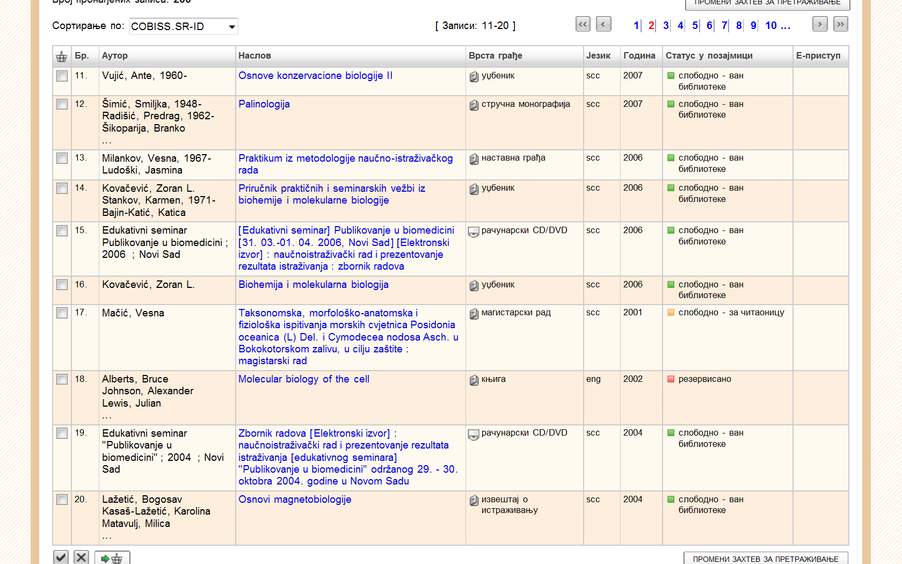
Обратите пажњу да ли је публикација слободна

Slide 9
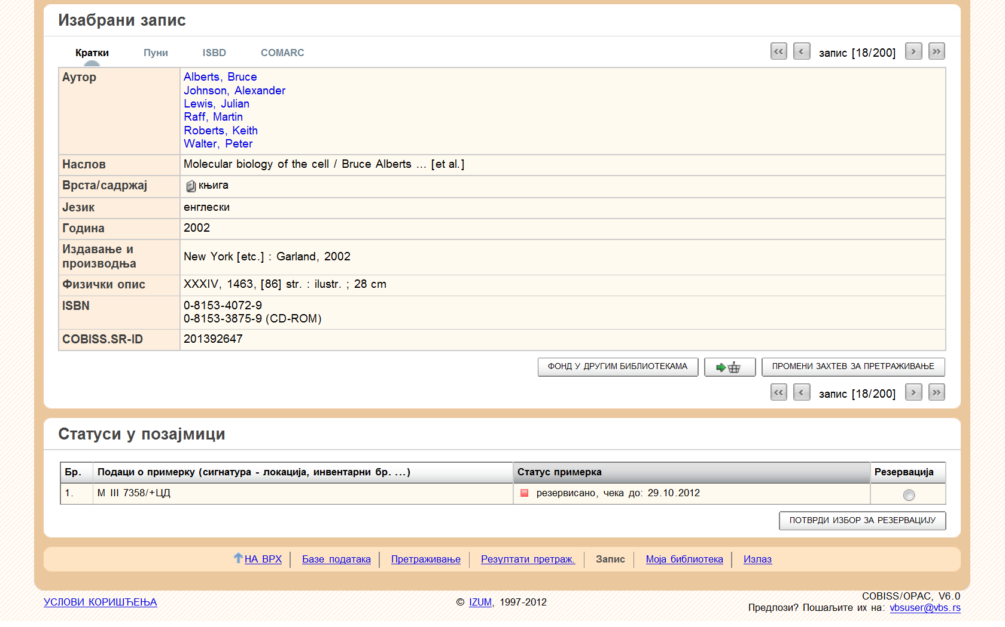
Радимо и резервације

Slide 10
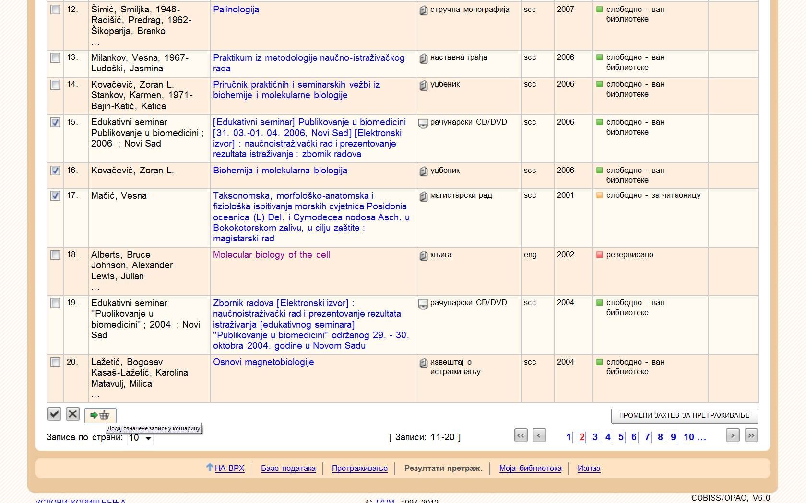
Лако прављење библиографије

Slide 11
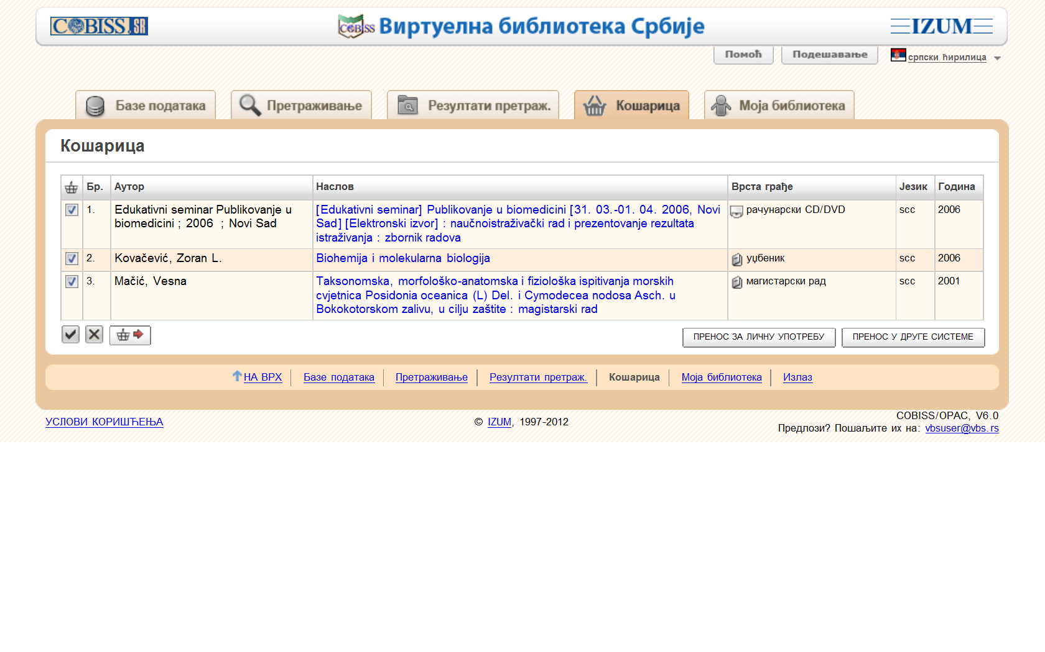
Кошарица

Slide 12
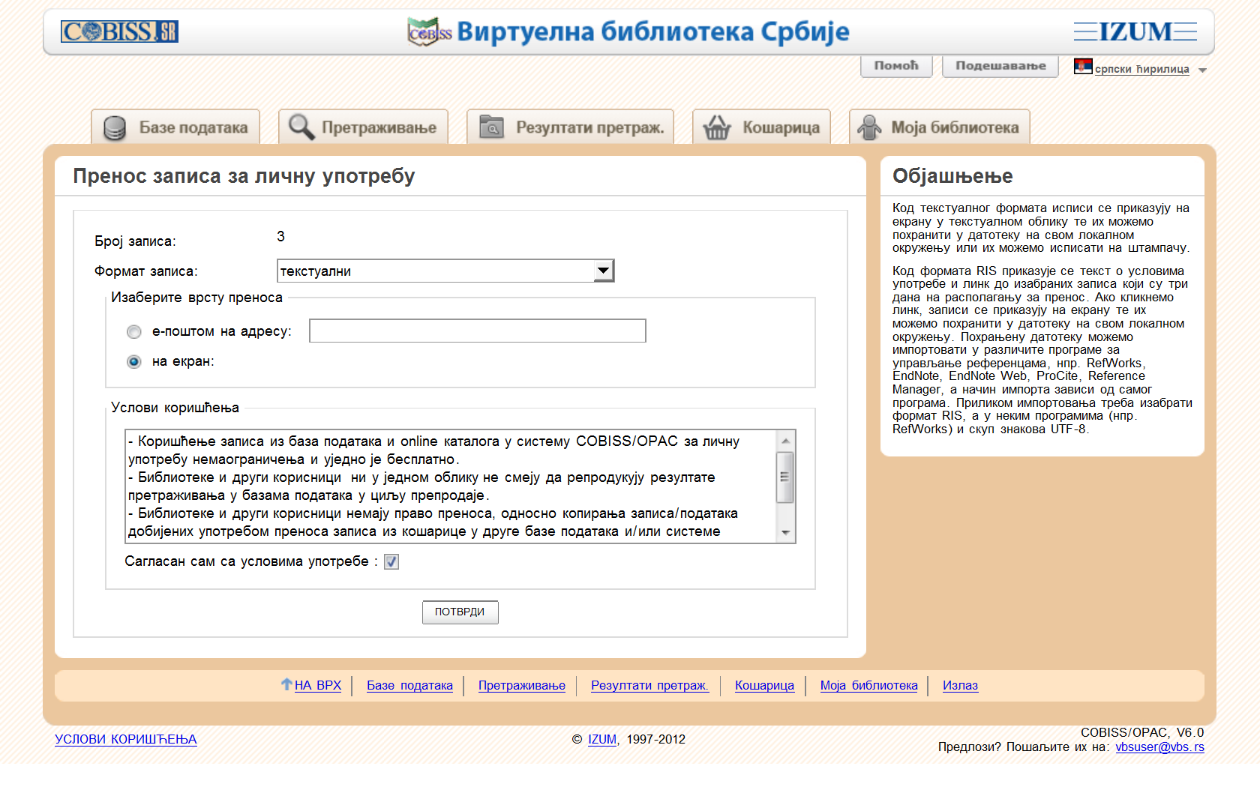
Пренос на екран

Slide 13
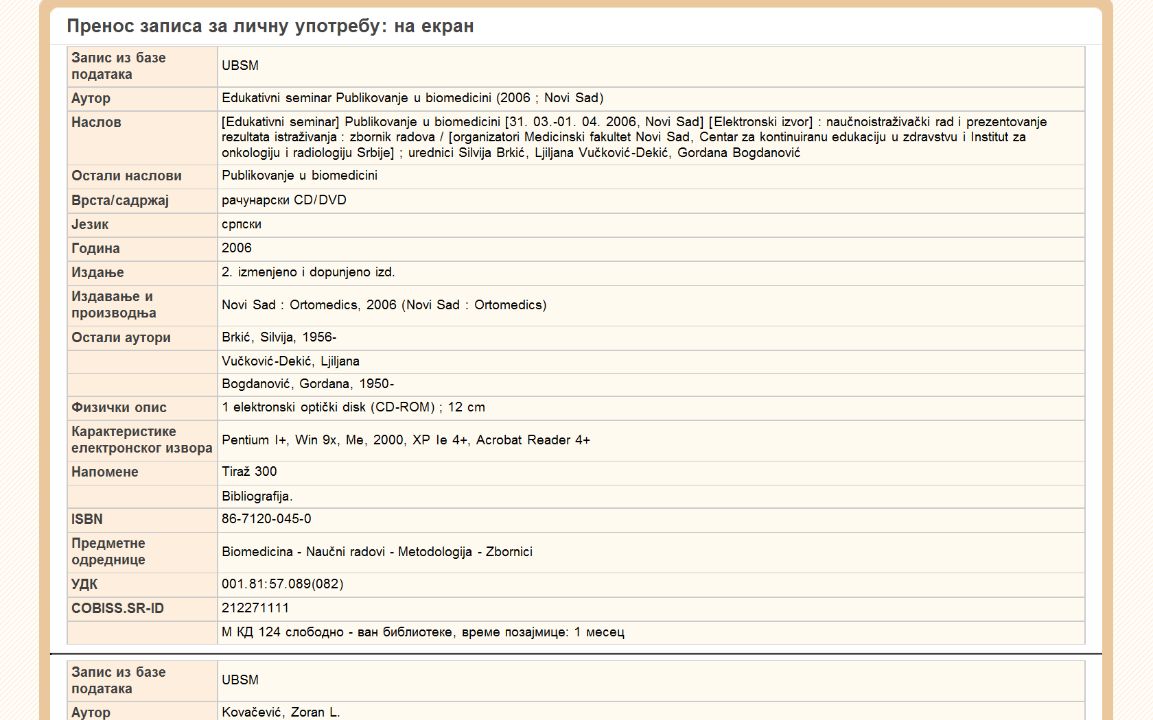
Можете и на мејл адресу послати резултате

Slide 14
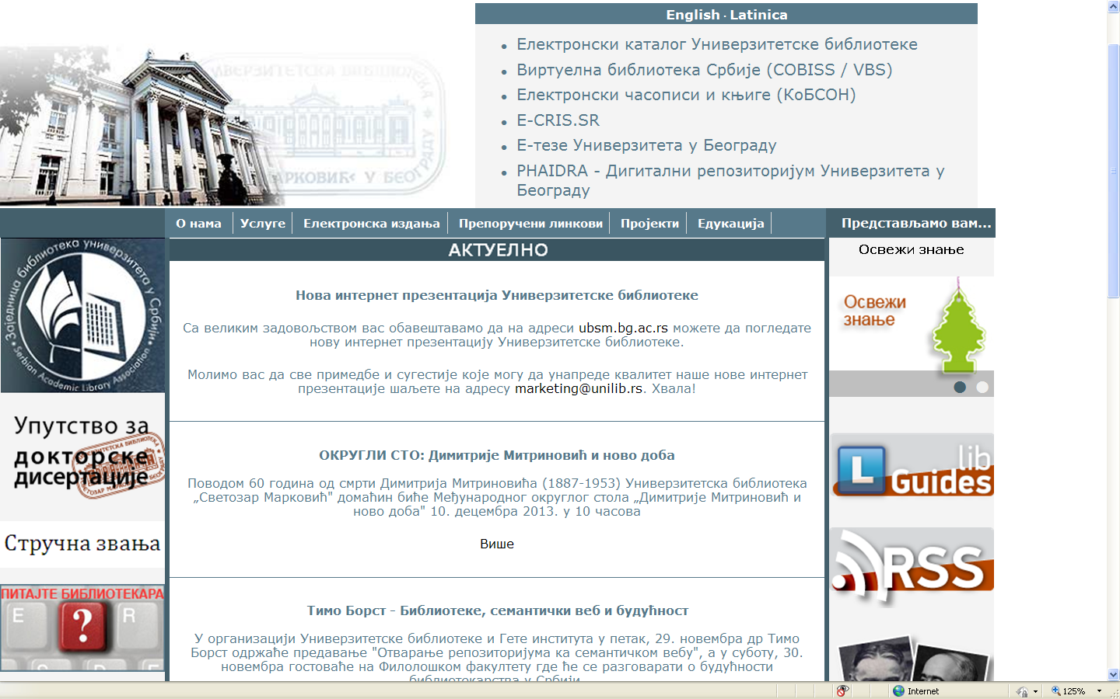
Електронске тезе Универзитета у Београду

Slide 15
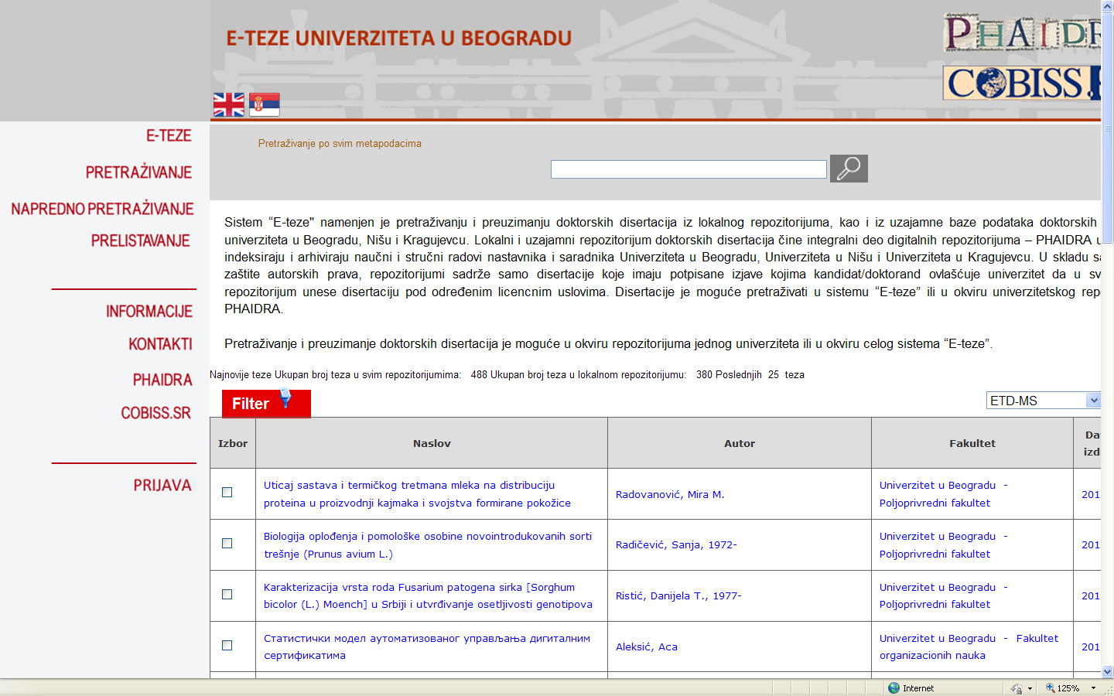
Тренутно 380 теза у пуном тексту

Slide 16
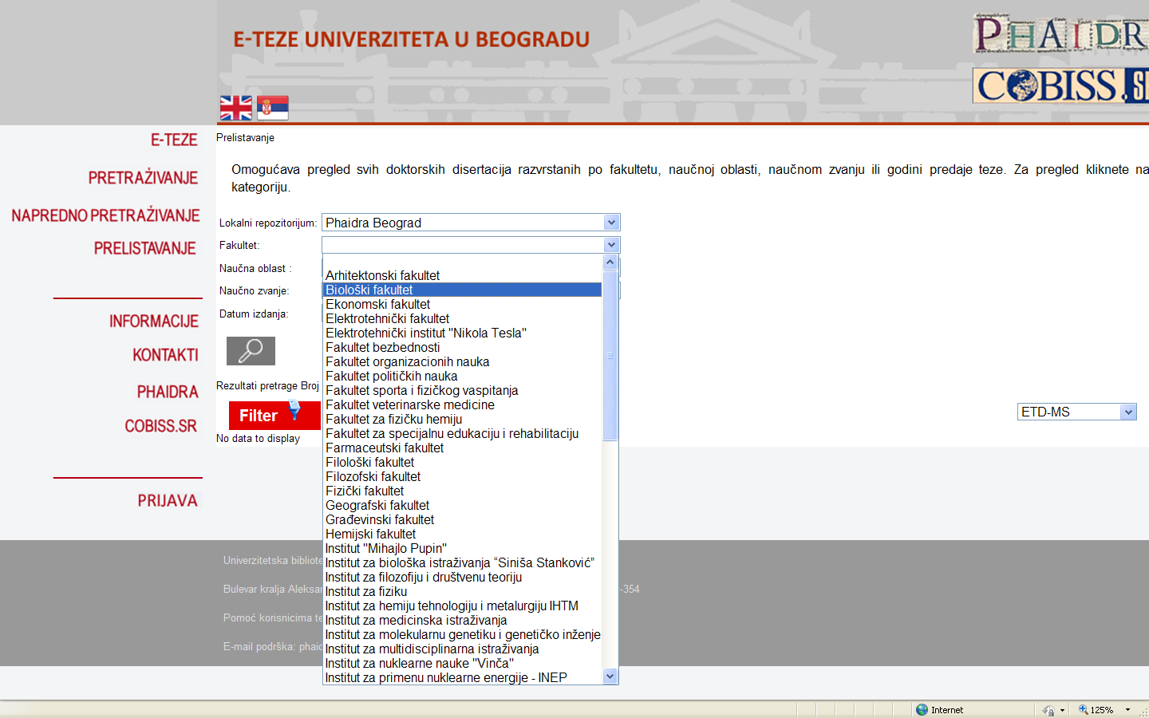
Прелиставање, изабран Биолошки факултет

Slide 17
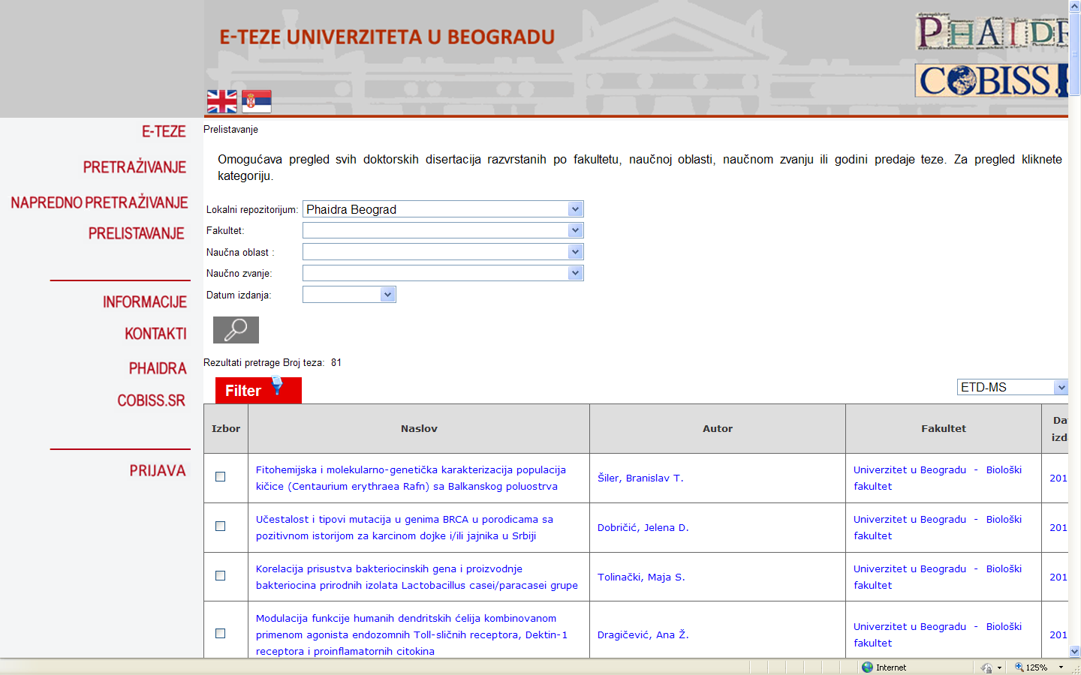
81 теза са Биолошког факултета

Slide 18
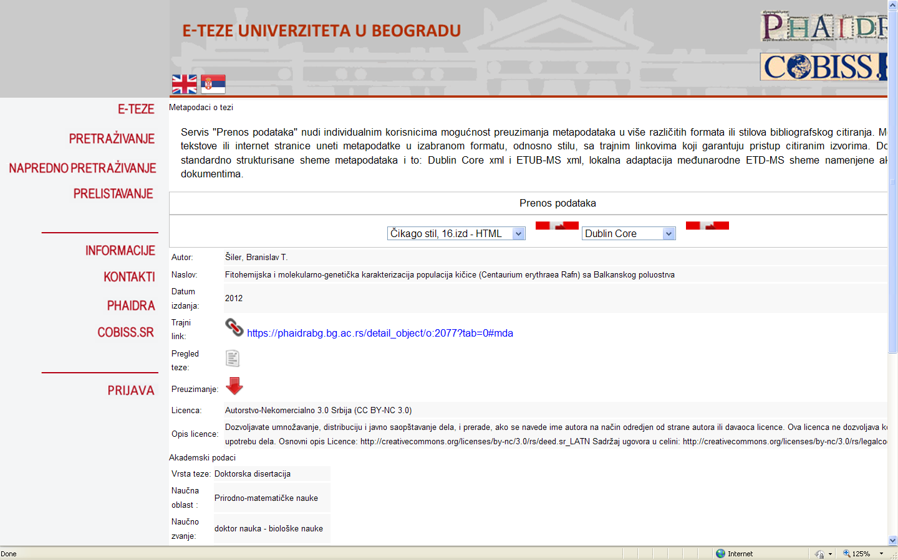
Кликом на наслов, отвара се приказана страница

Slide 19
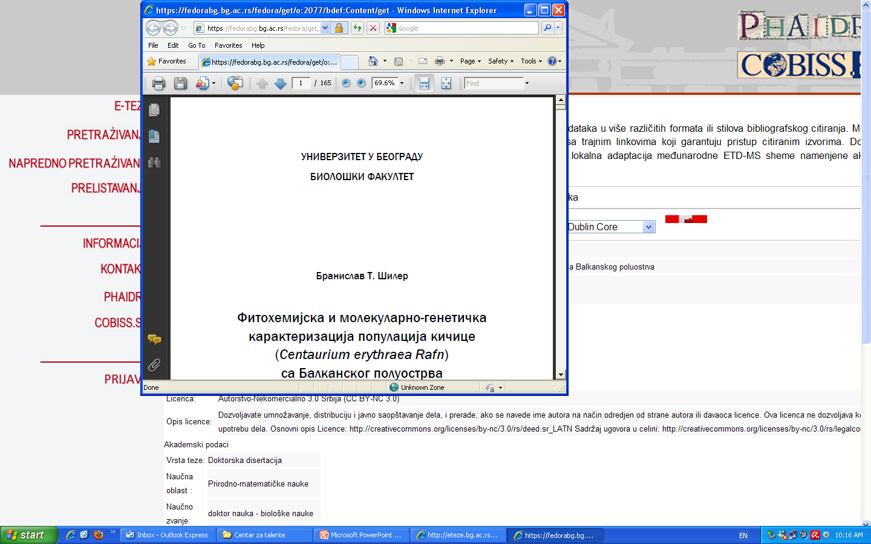
Кликом на преглед тезе, добијате тезу у пуном тексту на екрану

Slide 20
Српски цитатни индекс
У отвореном приступу
Више од 400 домаћих научних часописа
Више од трећине у пуном тексту

Slide 21
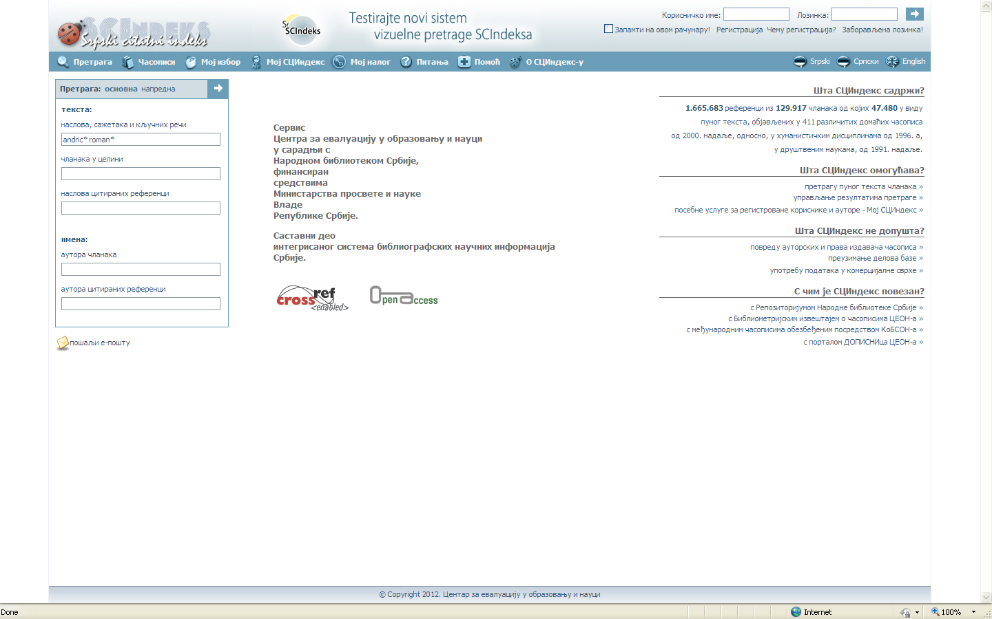
http://scindeks.ceon.rs/

Slide 22
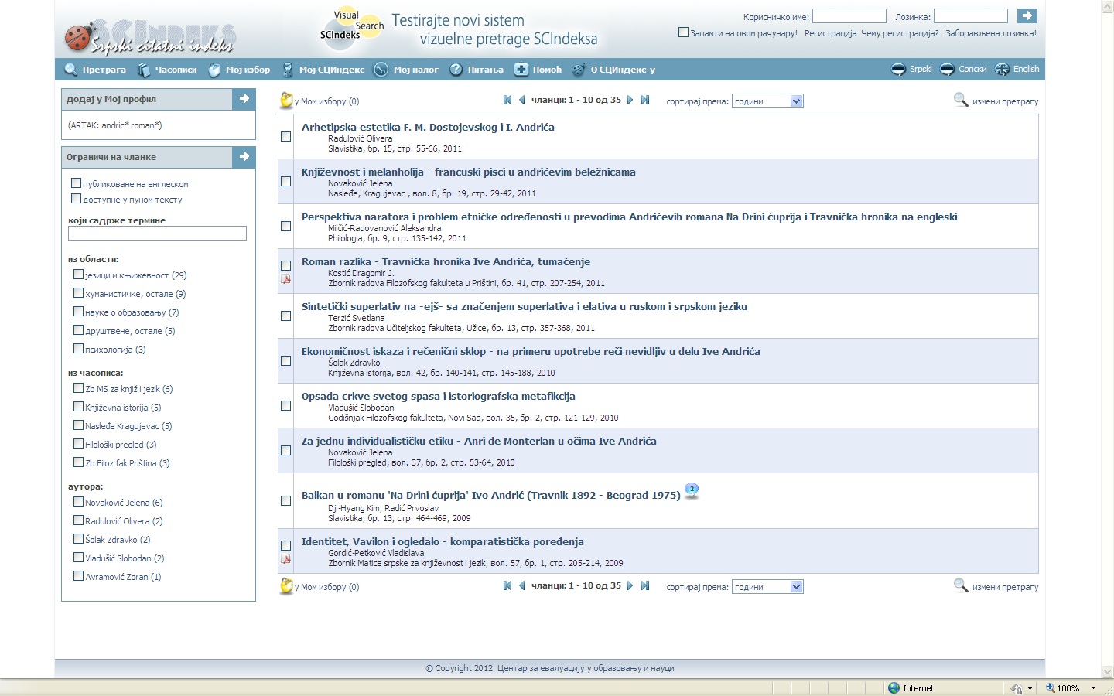

Slide 23
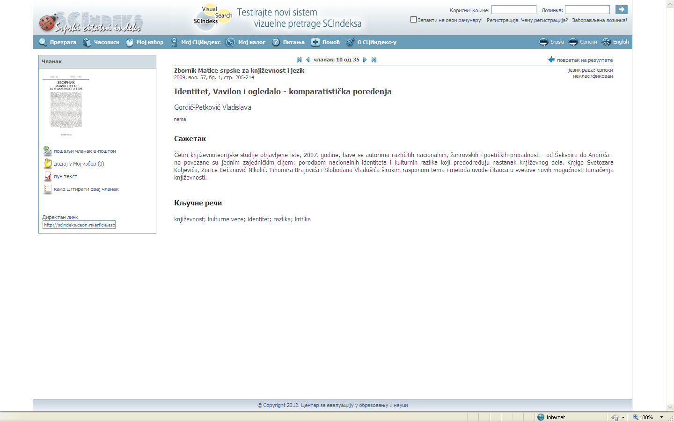

Slide 24
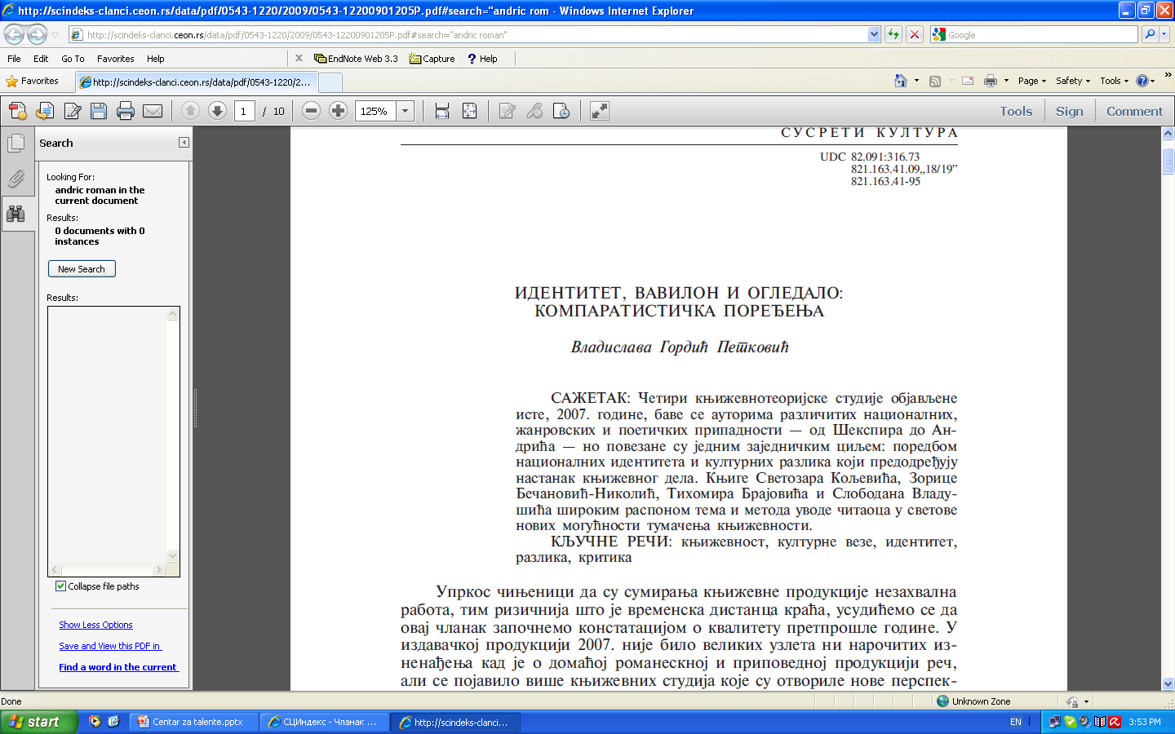

Slide 25
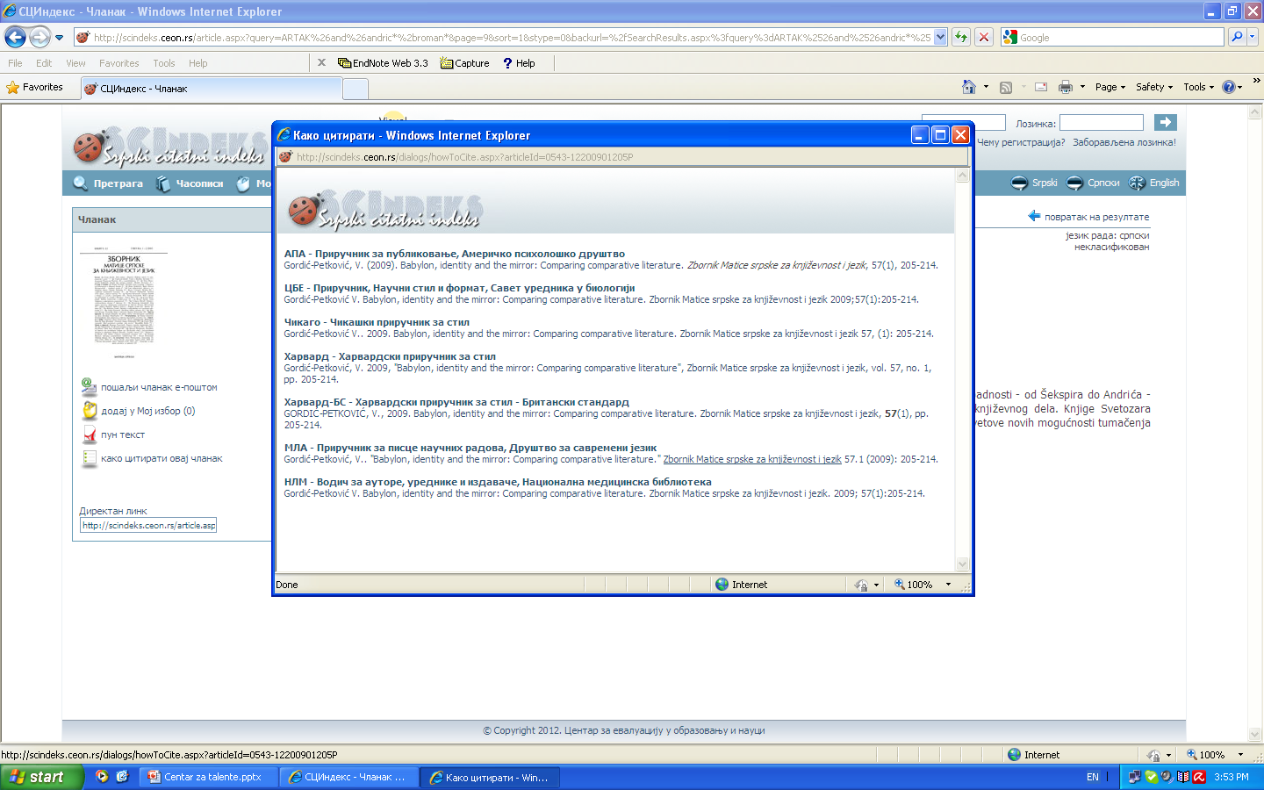

Slide 26
“Copy-paste” је техничка помоћ, а не метод писања рада
Некоректно цитирање → Плагијаризам
Копирање или присвајање туђег дела
Коришћење туђег дела без коректног цитирања
Кривично дело – ако се стиче имовинска корист; дисциплинска и морална одговорност.
Откривање: претраживачи – под наводницима се наводе групе речи (32 – Google, 50 – Yahoo) – линкови до текстова

Slide 27
"Google can bring you back 100,000 answers, a librarian can bring you back the right one."
(Енглески писац Нил Геиман /Neil Gaiman/)
Google Вам може пружити 100.000 одговора, али библиотекар Вам може дати онај прави

Slide 28
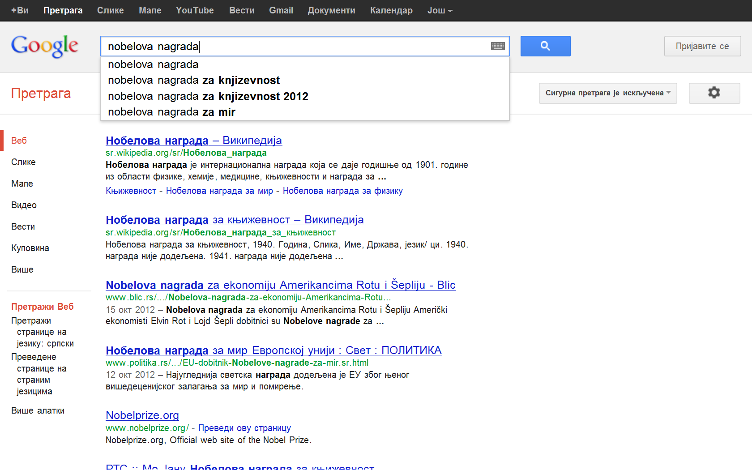
Како паметно претраживати Гугл

Slide 29
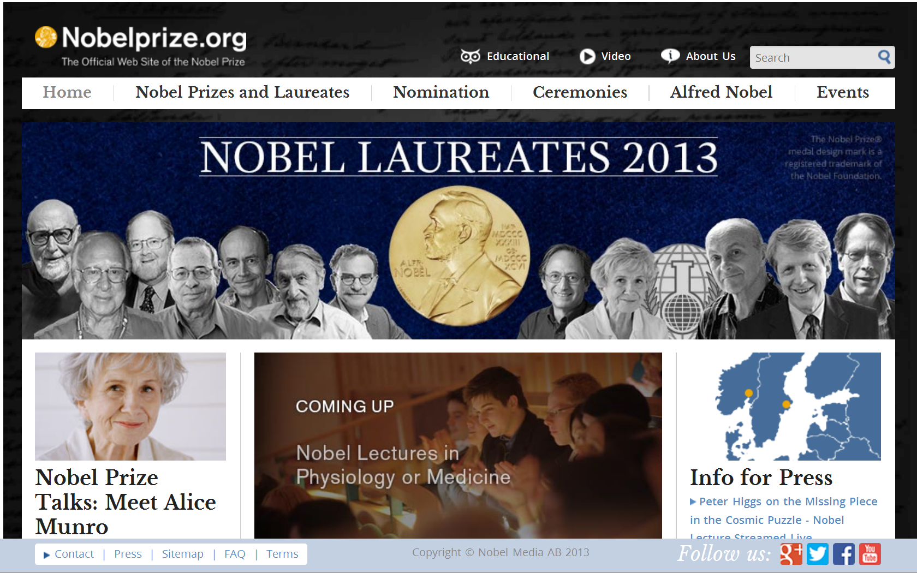
Цитираће се примарни изор – не вики јер је вики секундарни извор информација

Slide 30
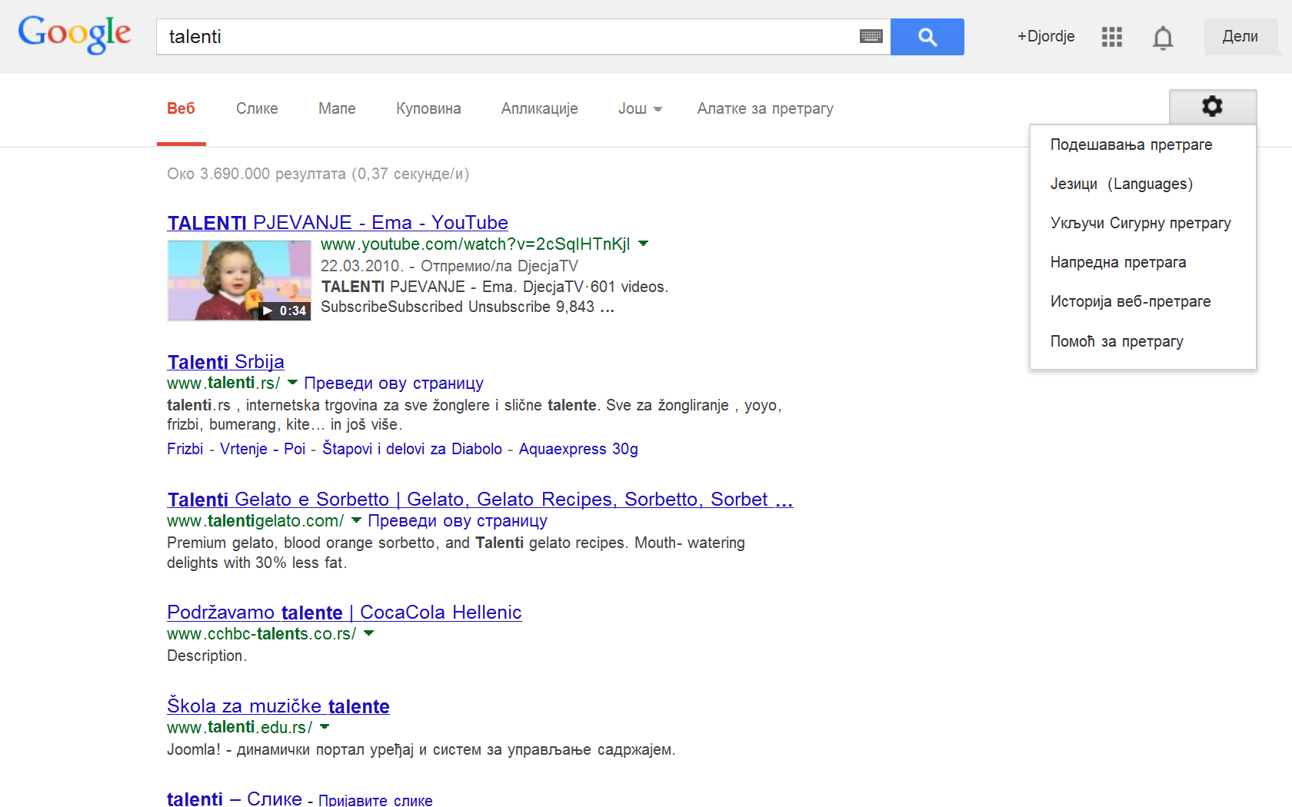
Подешавања (1)

Slide 31
Подешавања (2)
На екрану имате точкић за подешавања претраге (search settings)
Уколико га нема, упишите у поље за претрагу Гугла било који појам и точкић ће се аутоматски појавити

Slide 32
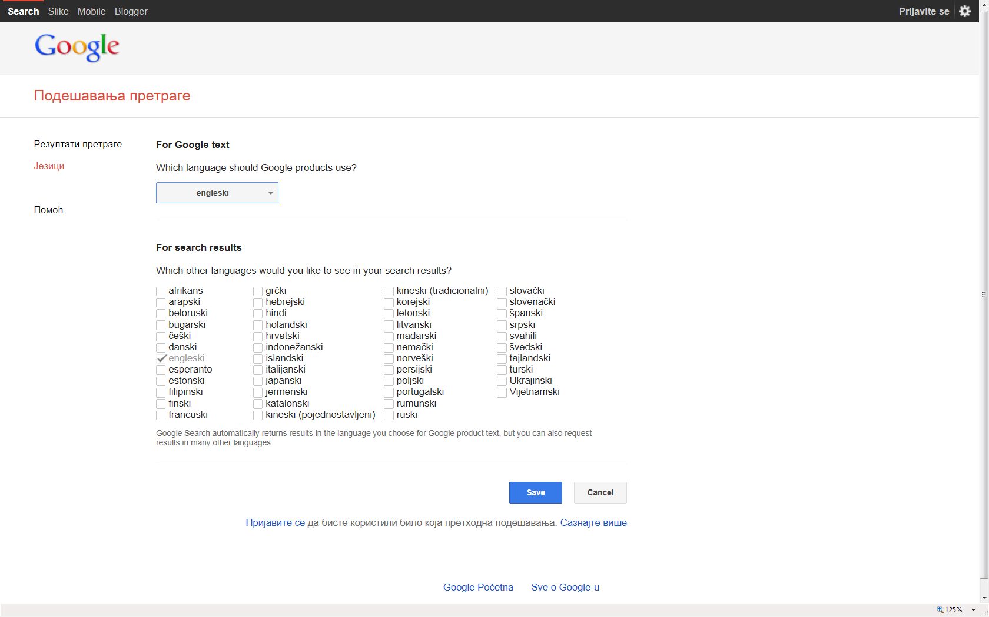
Желим Гугл на енглеском

Slide 33
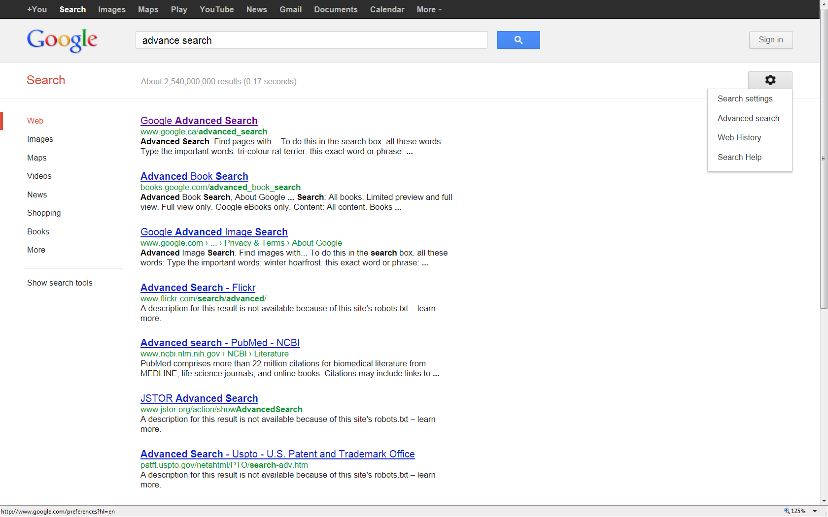
Напредна претрага Гугла

Slide 34
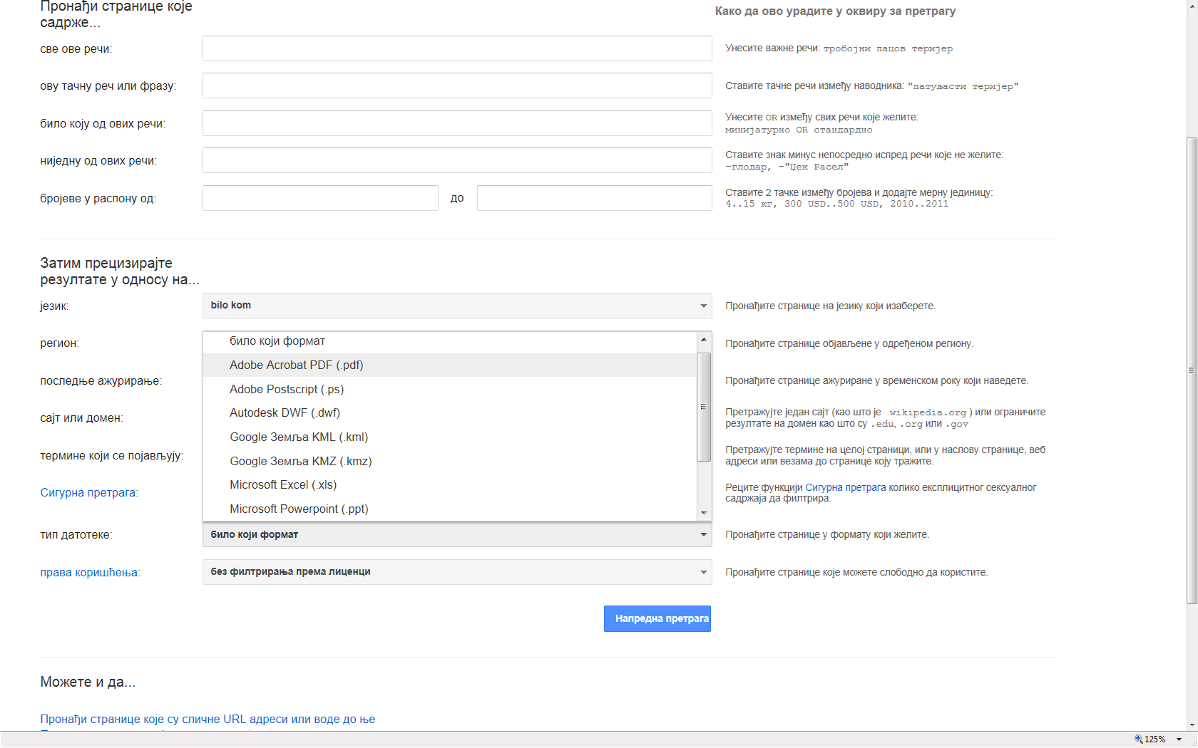
Изабирање формата документа

Slide 35
За учење ће више помоћи Google Scholar
“Академик”
Део Google претраживача специјализован за претраживање научне литературе → некомерцијалних сајтова (академских институција)
Претражује:
Чланке, књиге, тезе, апстракте, саопштења и др. академских издавача, професионалних друштава
Дигиталне тематске и институционалне репозиторијуме (репоз. универзитета)
Веб странице научних институција, научне форуме и сл.

Slide 36
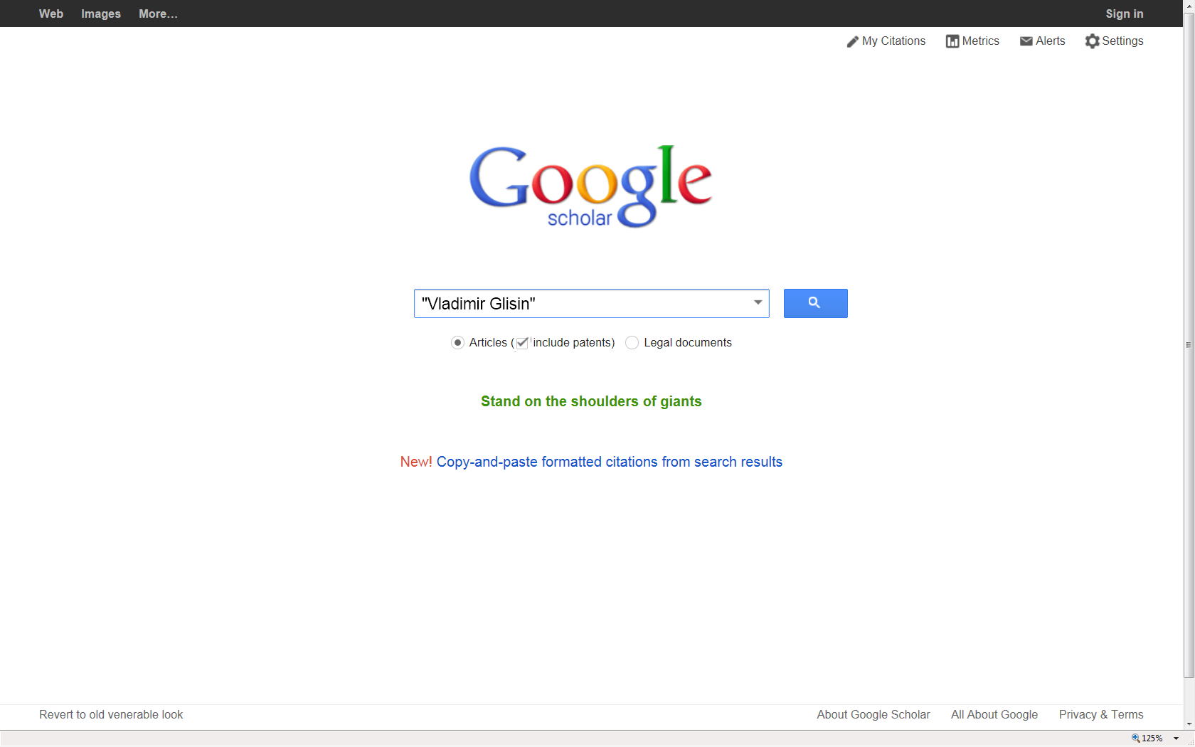
Google Scholar не заборавите да користите наводнике

Slide 37
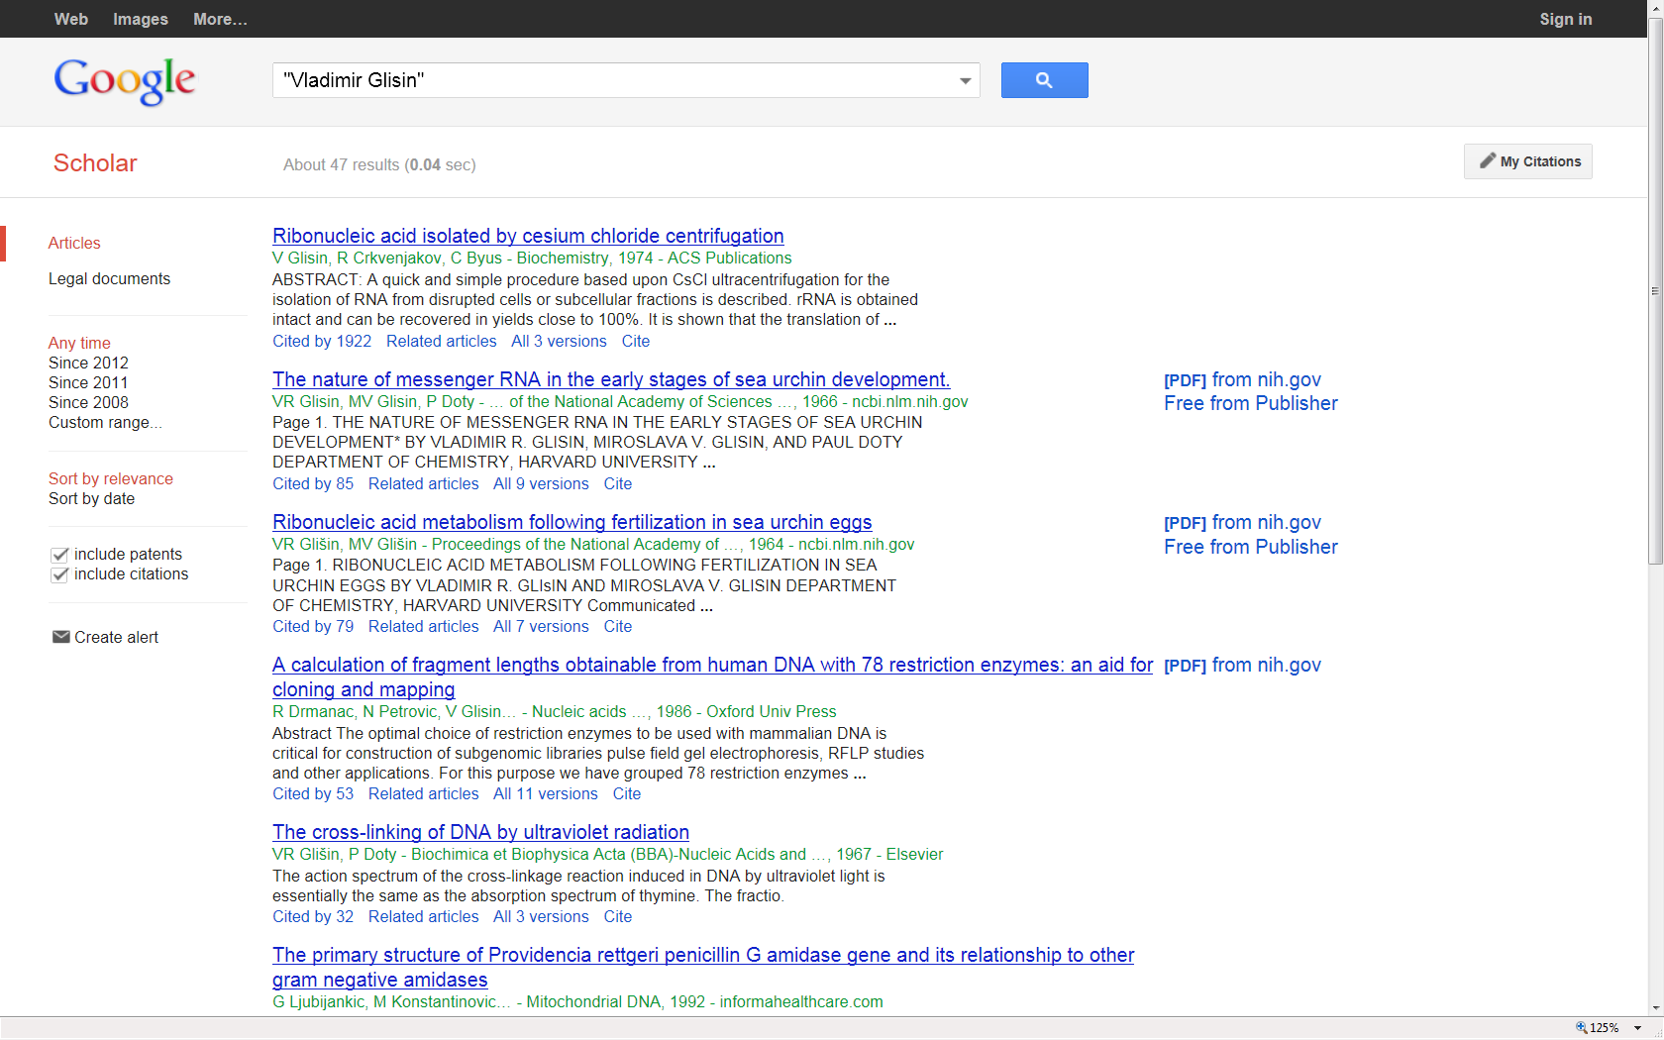
Наводници

Slide 38
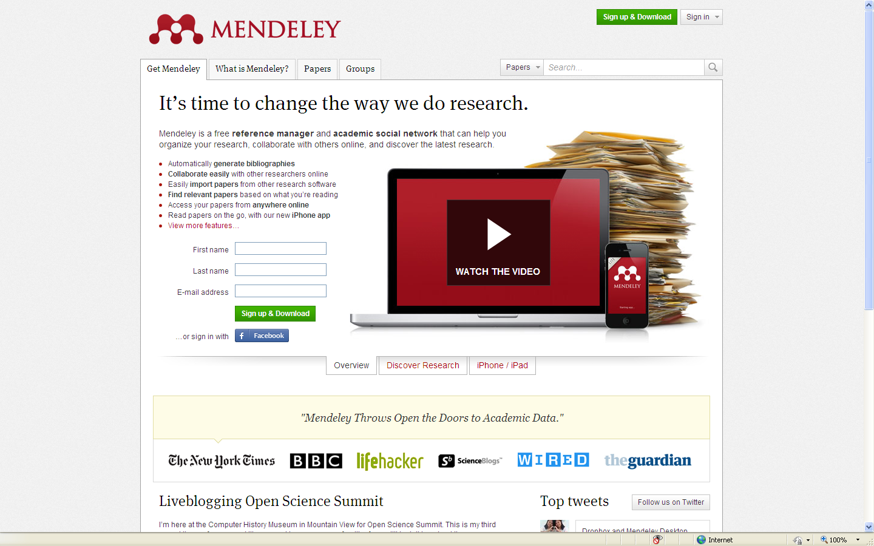
http://www.mendeley.com/

Slide 39
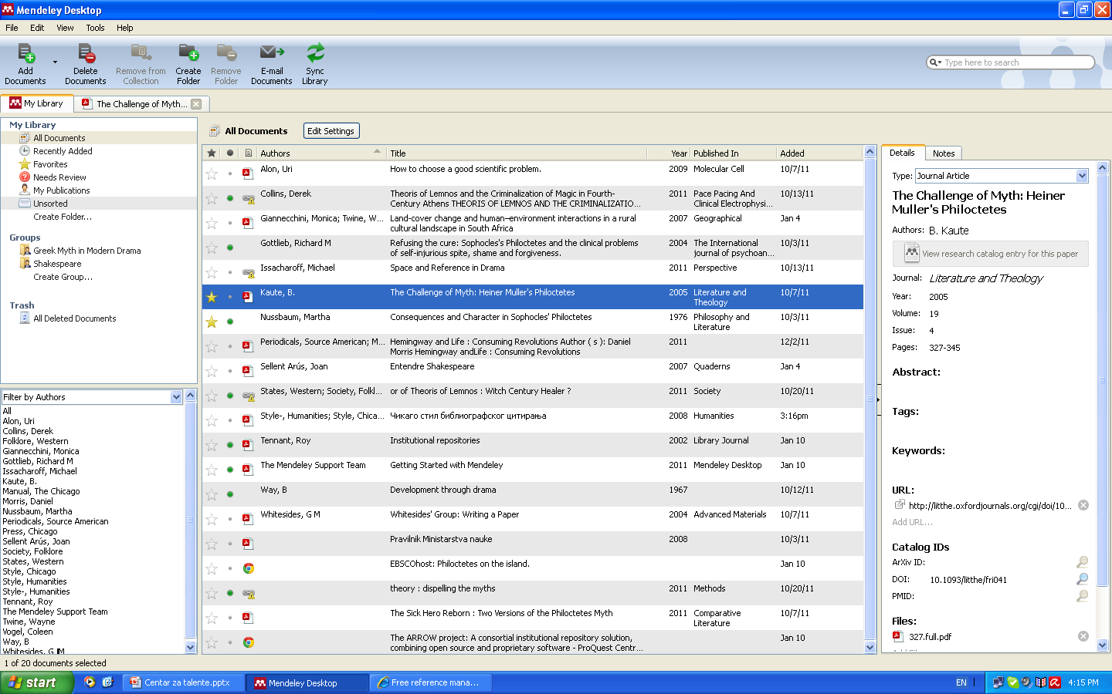

Slide 40
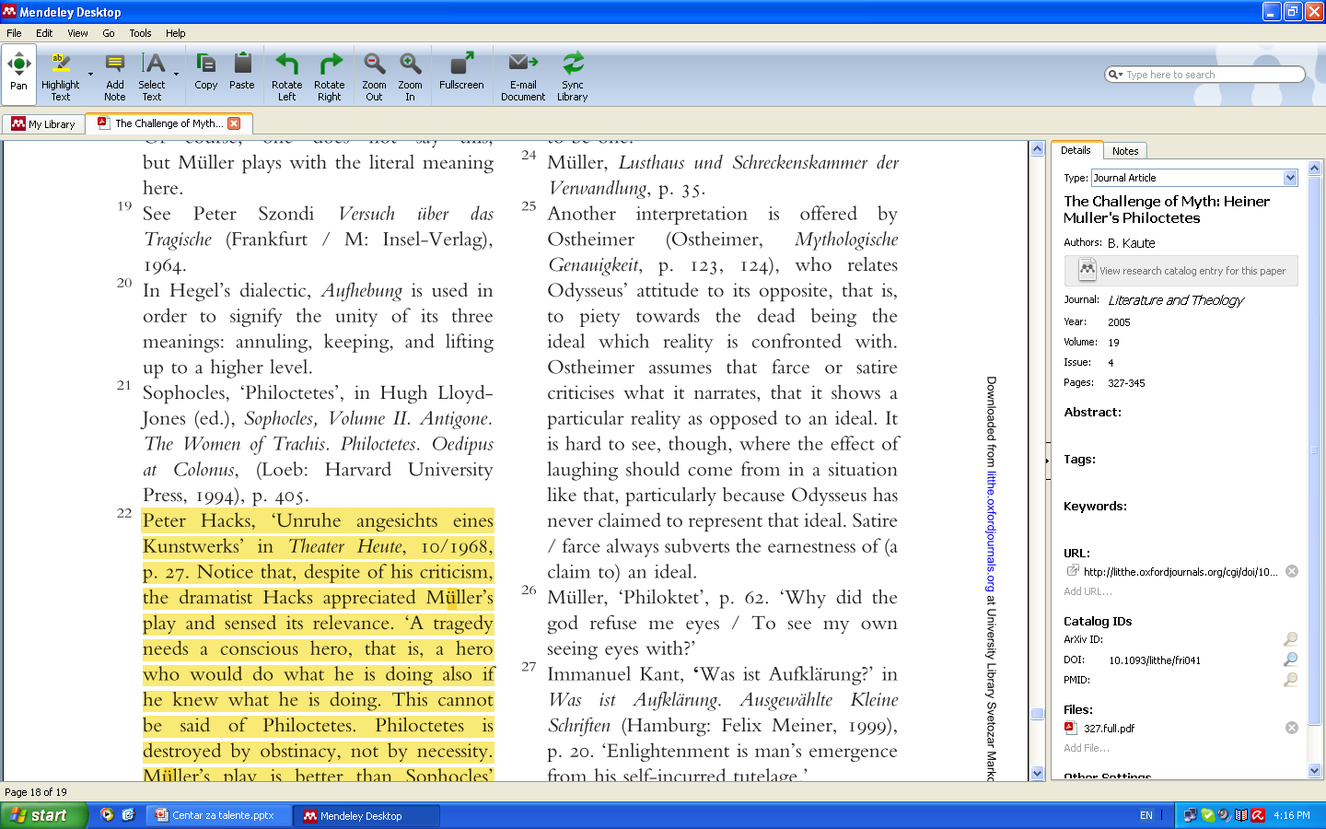

Slide 41
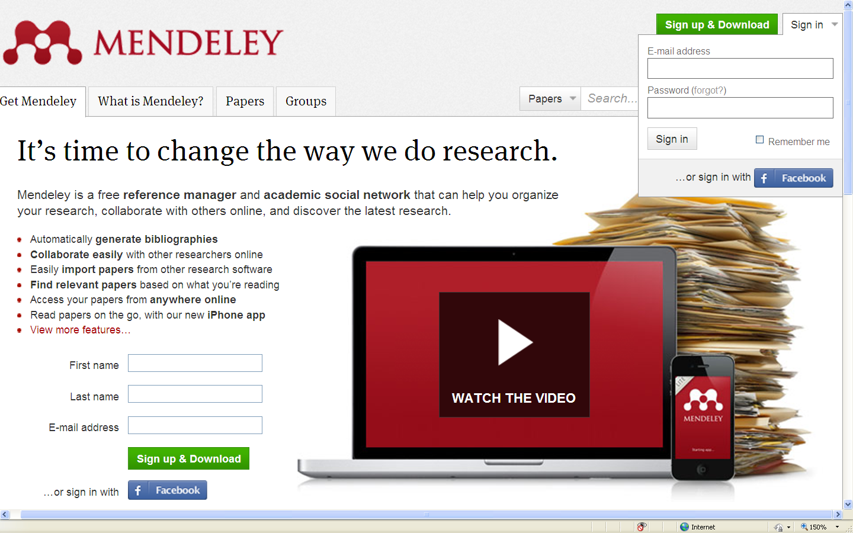

Slide 42
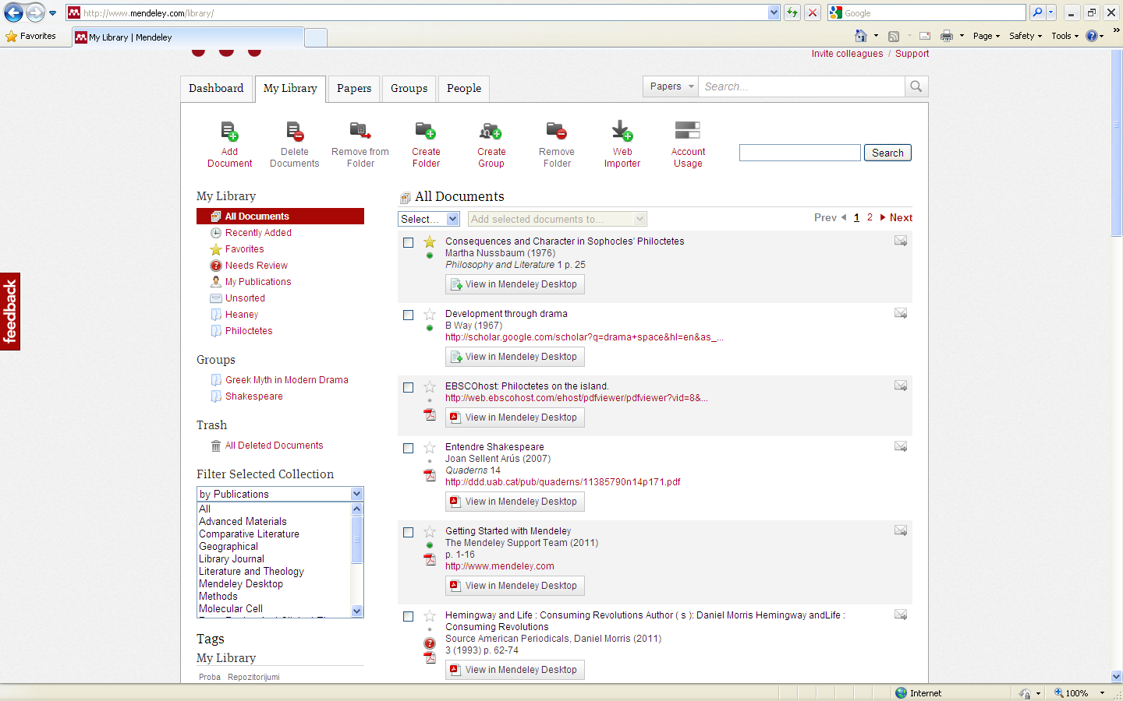
Mendeley Web

Slide 43
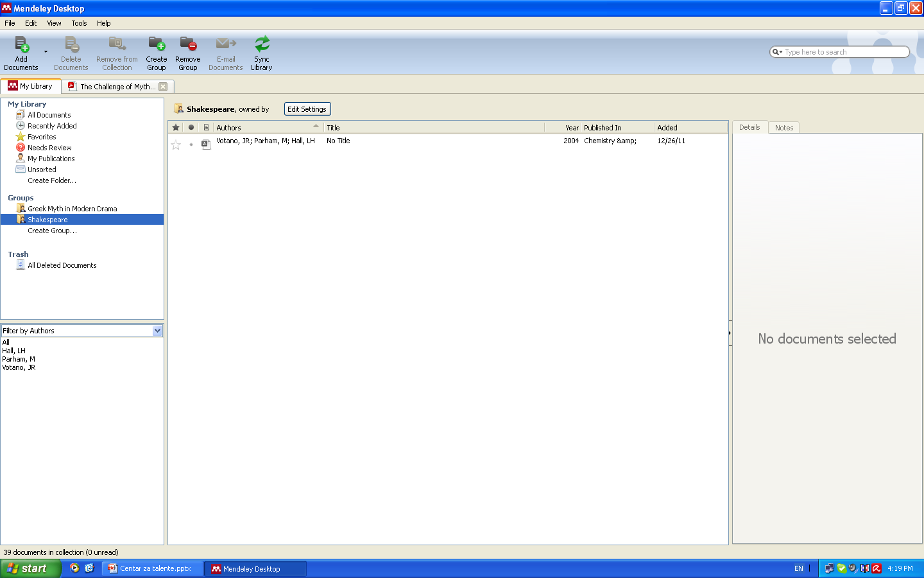

Slide 44
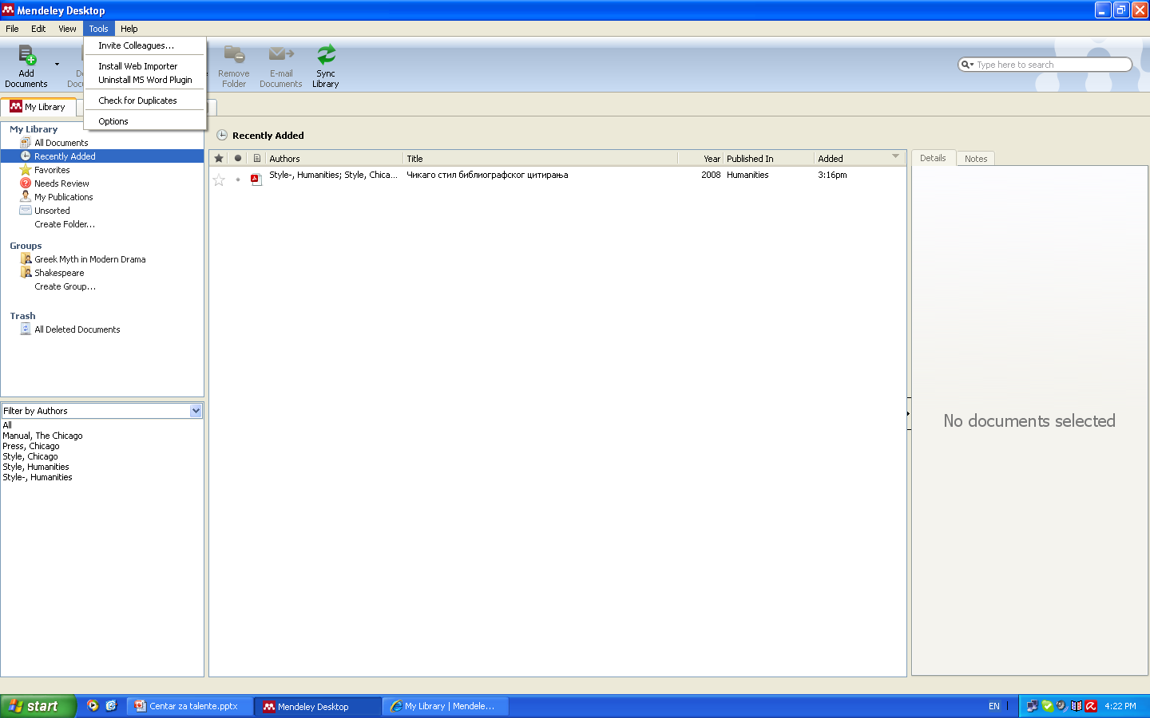

Slide 45
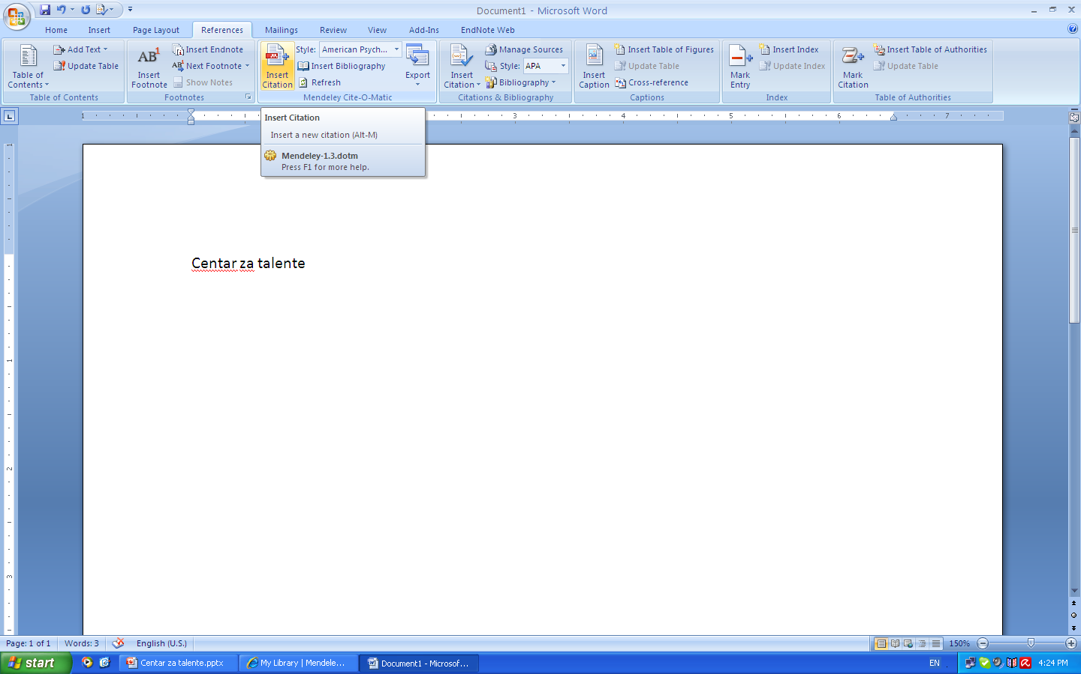

Slide 46
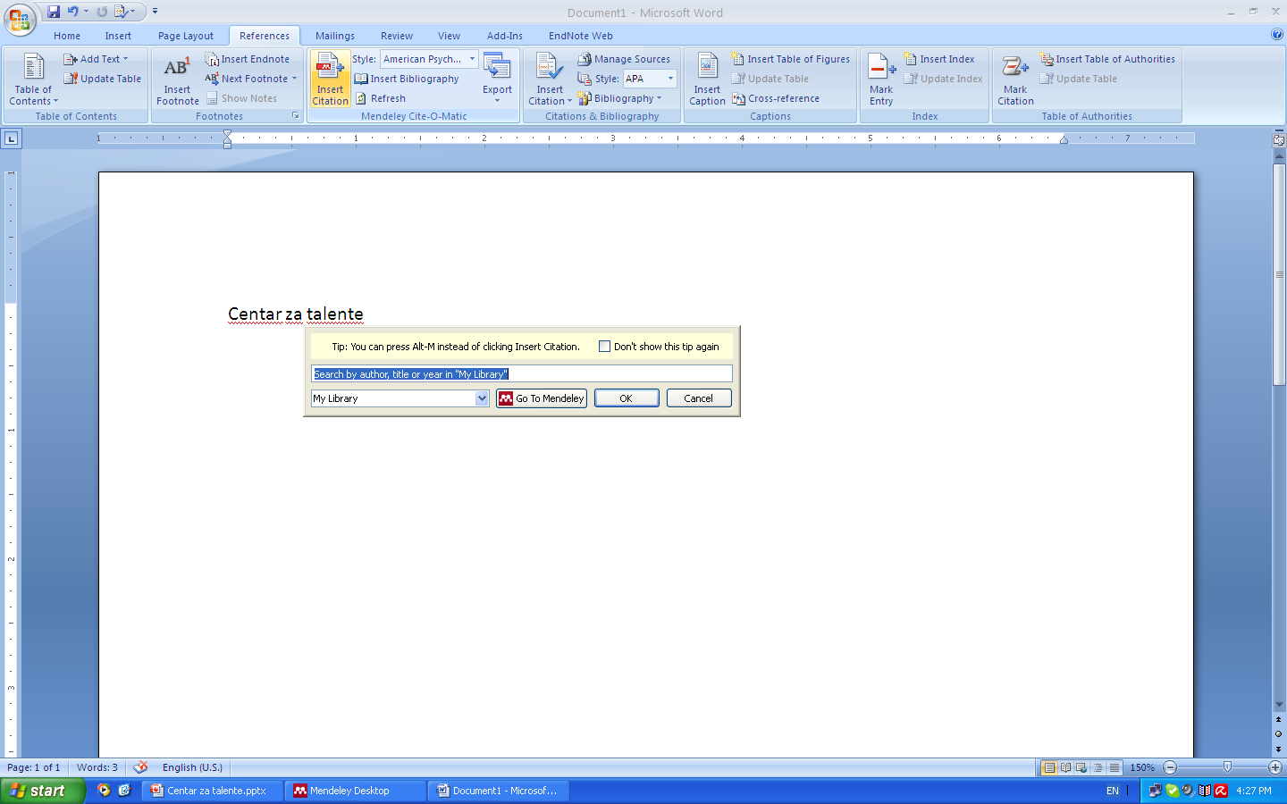

Slide 47
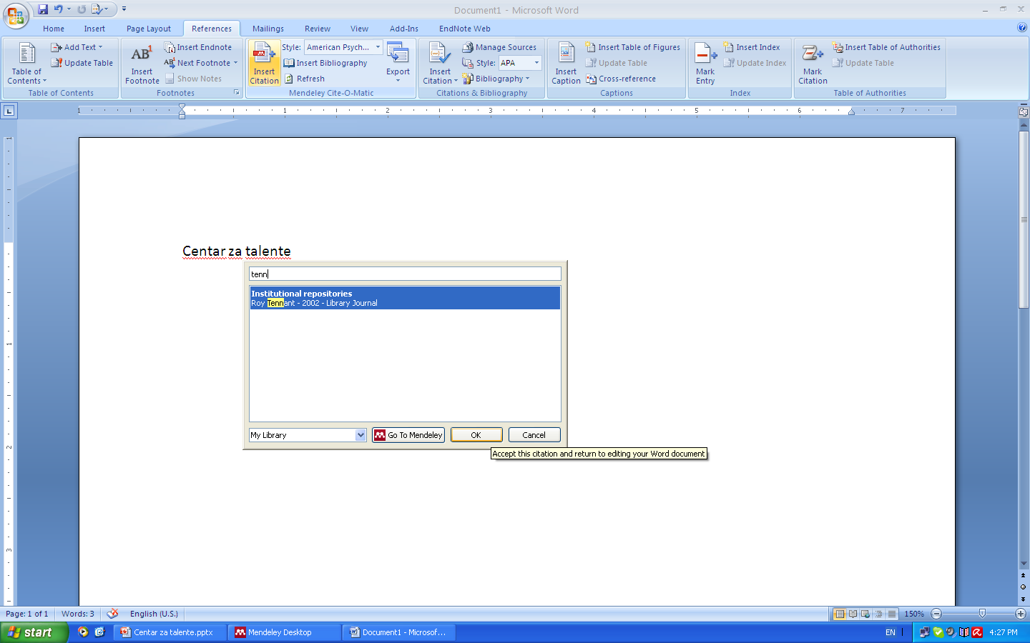

Slide 48
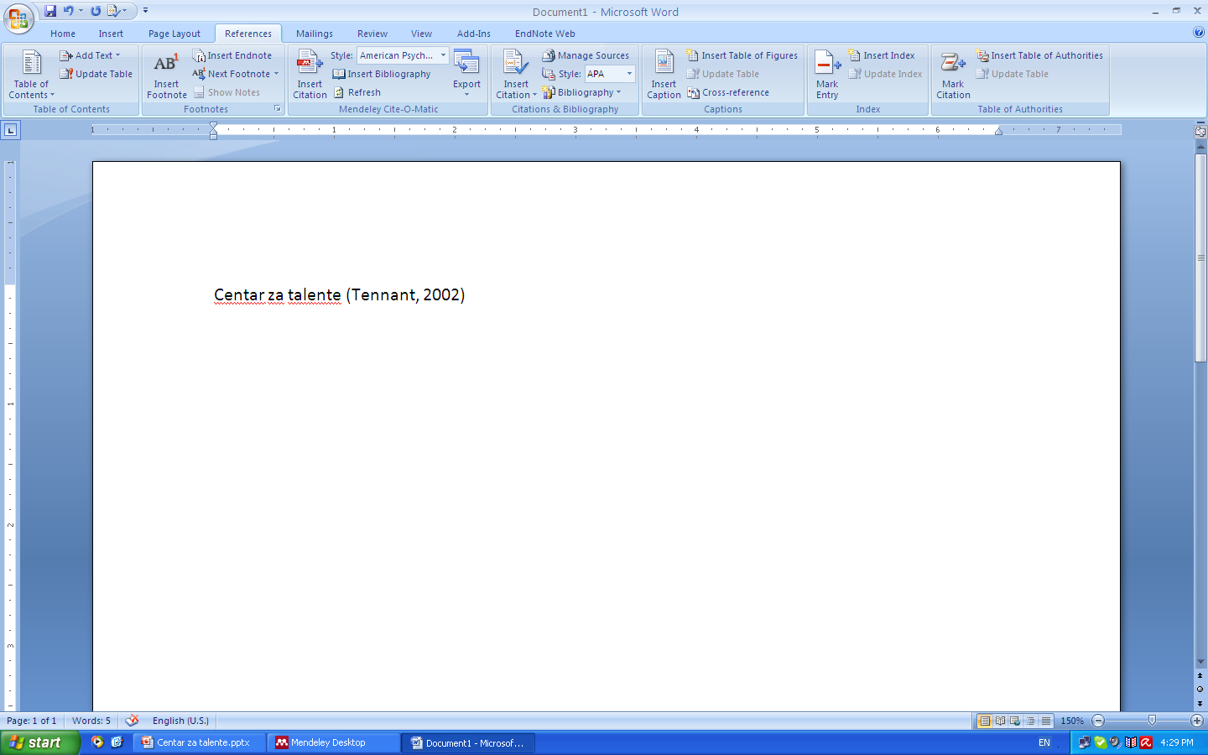

Slide 49
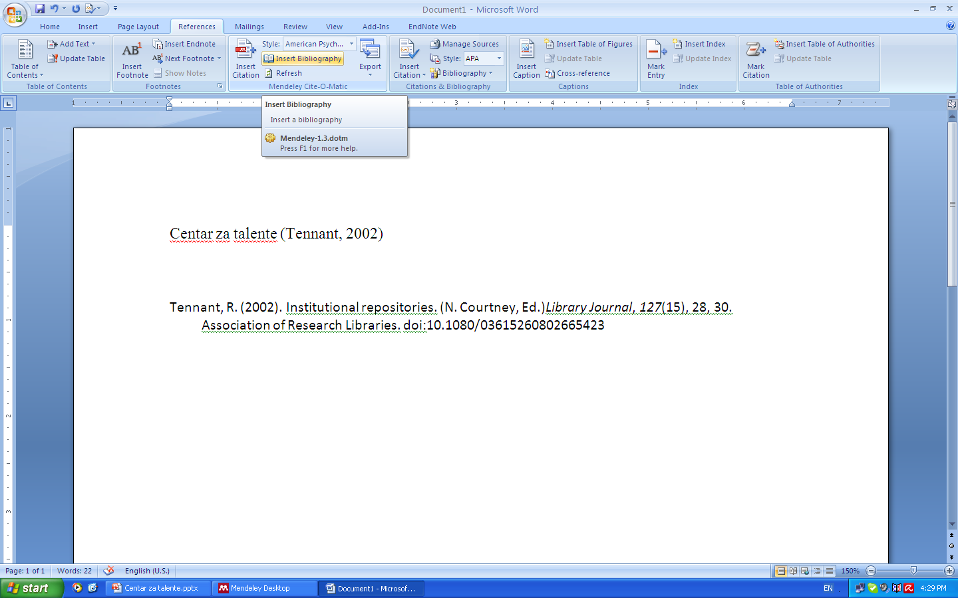

Slide 50
Mendeley и YouTube
http://www.mendeley.com/videos-tutorials/
http://www.youtube.com/watch?v=XKAcQTea7E8
http://www.youtube.com/watch?NR=1&v=VD1z0boSpQY&feature=endscreen
http://www.youtube.com/watch?v=fvgvfZljHQ0

Slide 51
Комерцијални извори
КоБСОН = Конзорцијум библиотека Србије за обједињену набавку
Финансира Министарство просвете, науке и технолошког развоја Републике Србије
Ви можете до нивоа сажетка да претражите, а онда ћемо вам ми помоћи

Slide 52
Помоћ
Универзитетске библиотеке на talenti@unilib.rs
Пошаљите нам само податке о чланку који желите да читате
Уколико Библиотека има приступ до пуног текста (full text), послаћемо вам рад
Пошаљите захтев на
talenti@unilib.rs

Slide 53
ScienceDirect www.sciencedirect.com
Приступ до научних чланака до нивоа сажетка
Последњих 10 година
Паметно претражујте

Slide 54
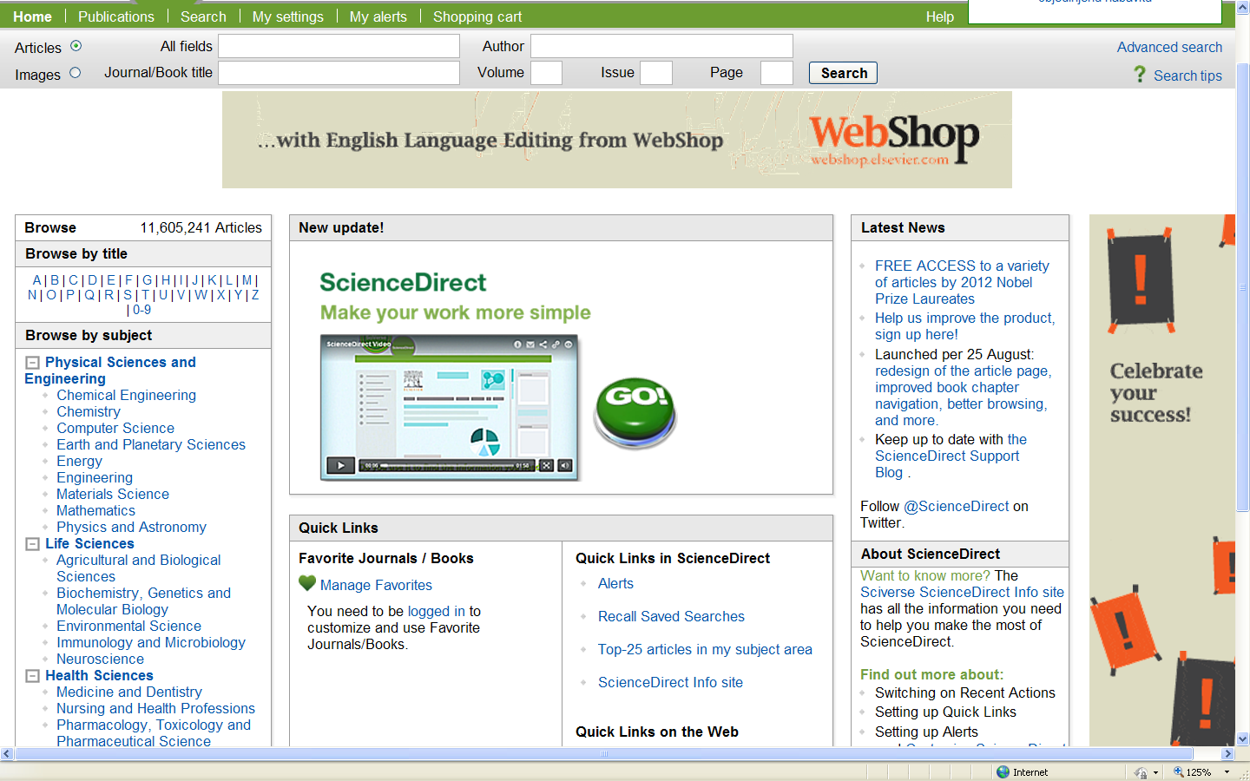
Основни прозор: изабери search

Slide 55
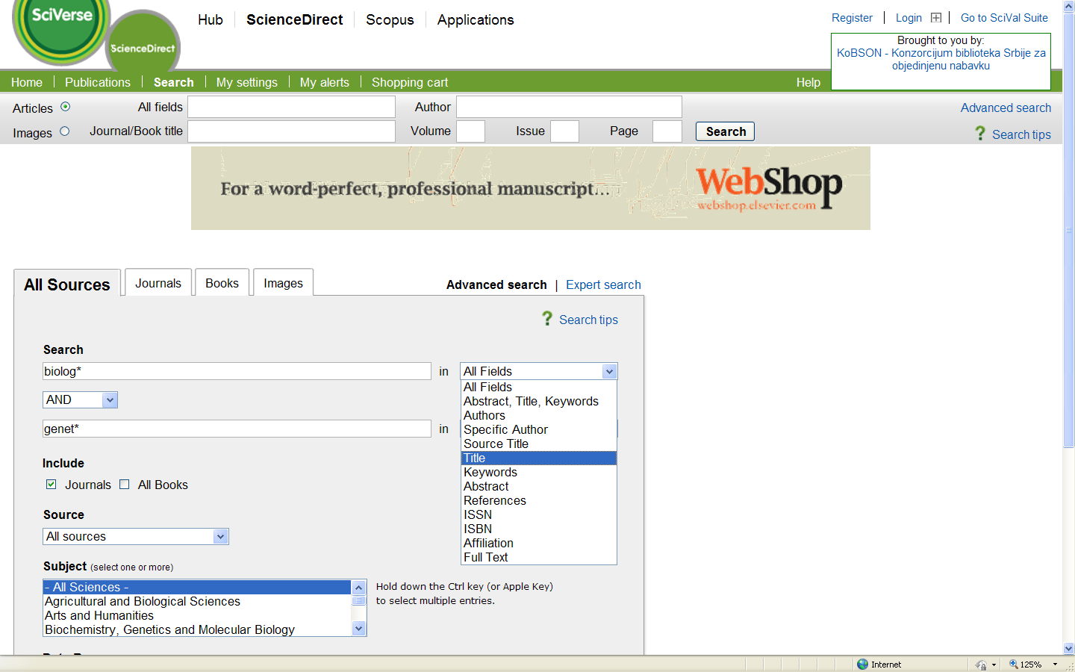
Можеш да сузиш претрагу одабиром поља title или abstract или нешто друго…

Slide 56
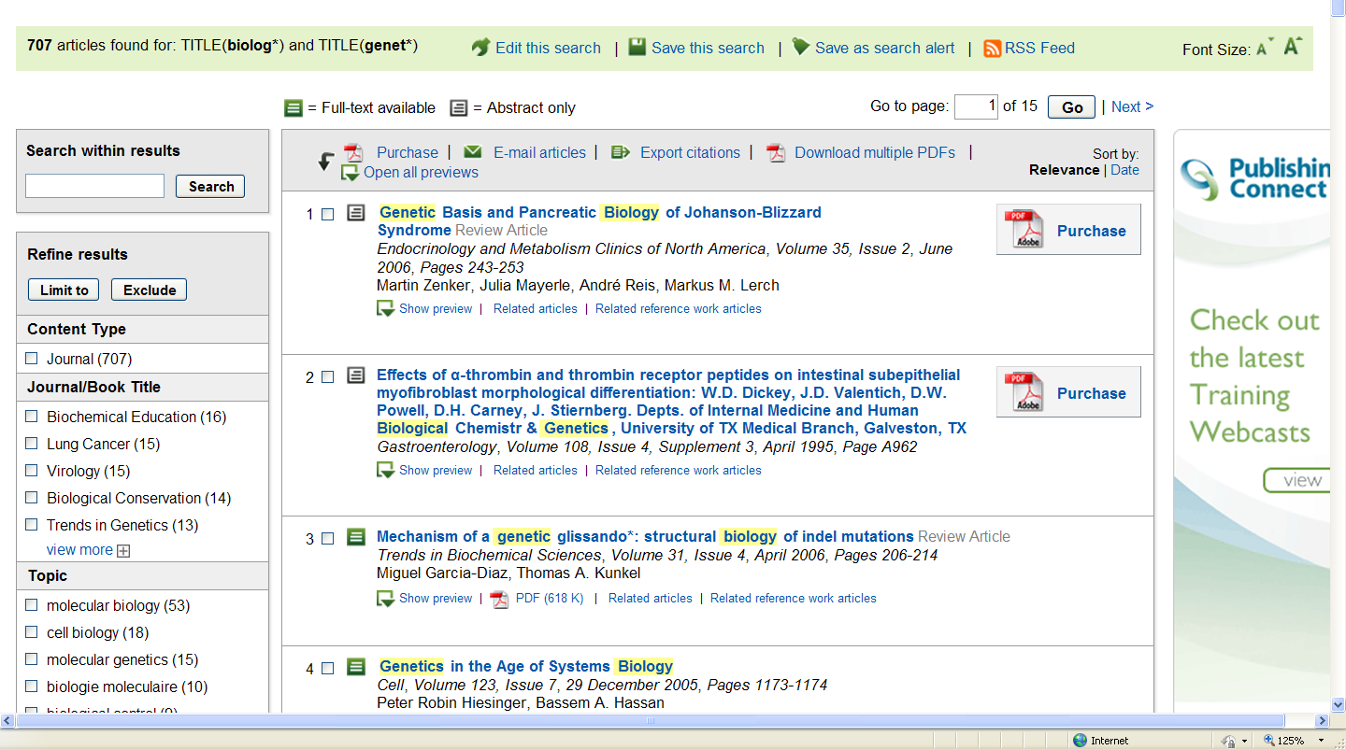
Нема смисла гледати 707 погодака, кликни на edit this search

Slide 57
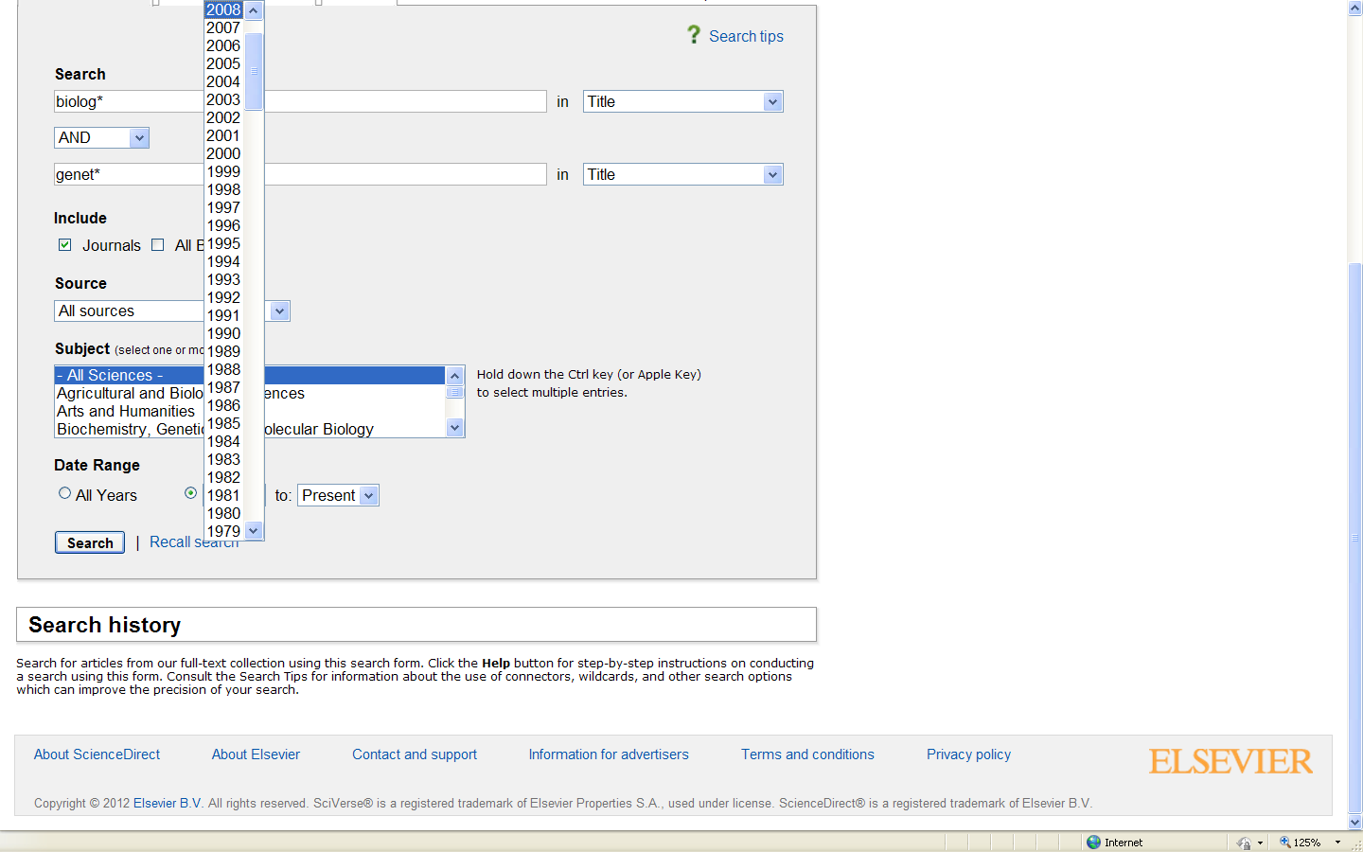
Сужен је период претраге на последње 4 године

Slide 58
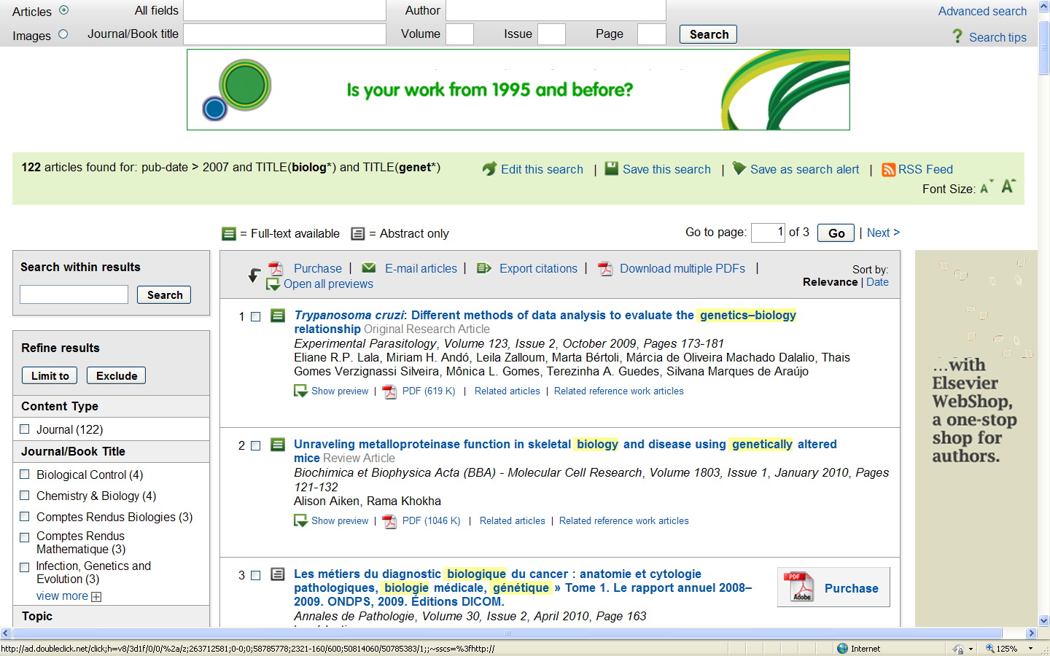
Ово је разуман број погодака, кликни на наслов

Slide 59
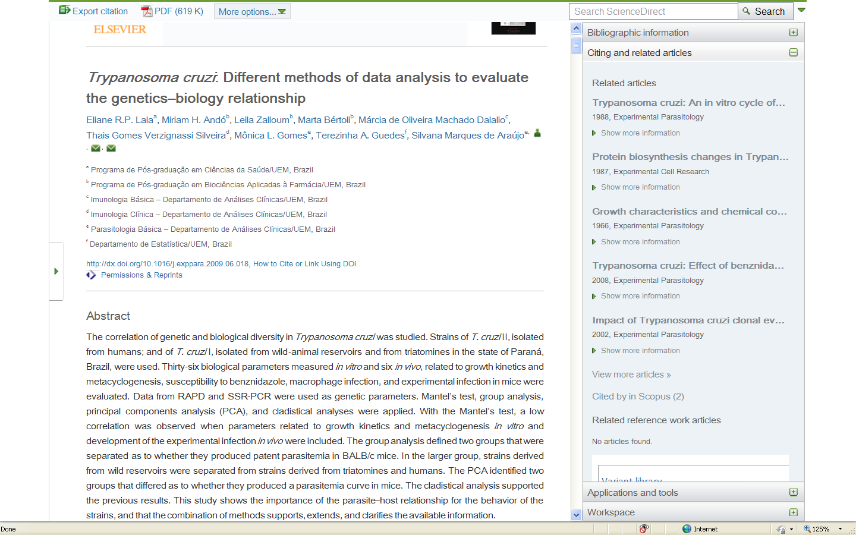
Погледај сажетак, кључне речи и срећно

Slide 60
http://www.jstor.org/
JSTOR
Препоручујемо за друштвене и хуманистичке науке
Архивска база података
Имате податке од почетка излажења часописа
Немате чланке за неколико последњих година

Slide 61
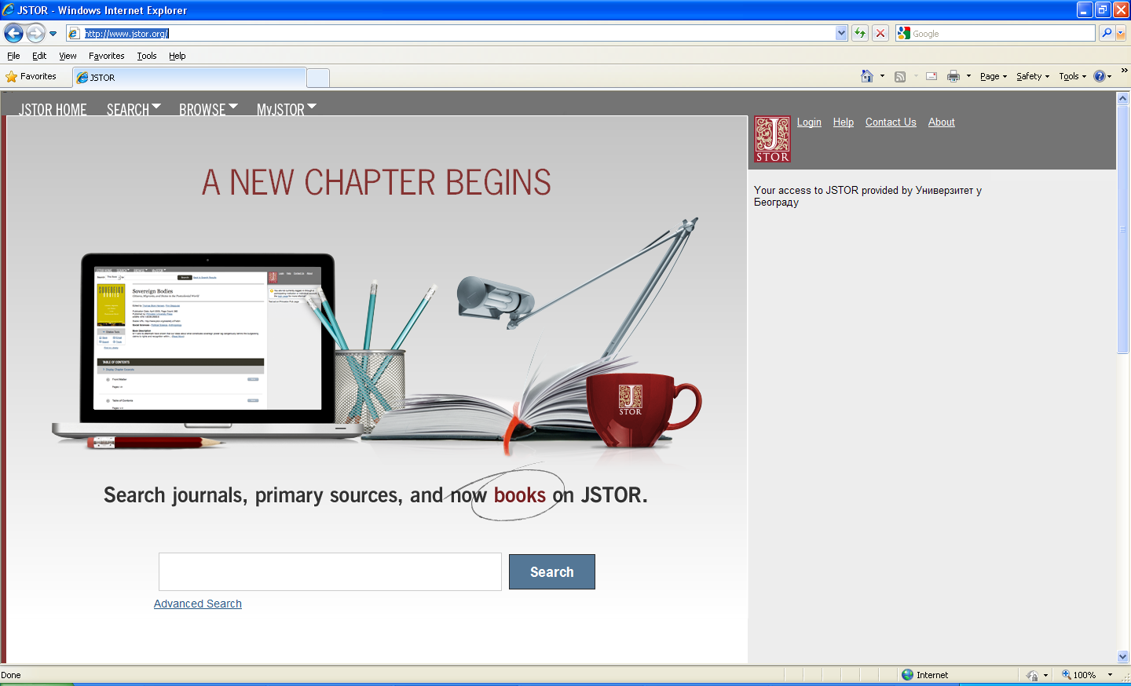
Ушли сте у базу, кликните на search

Slide 62
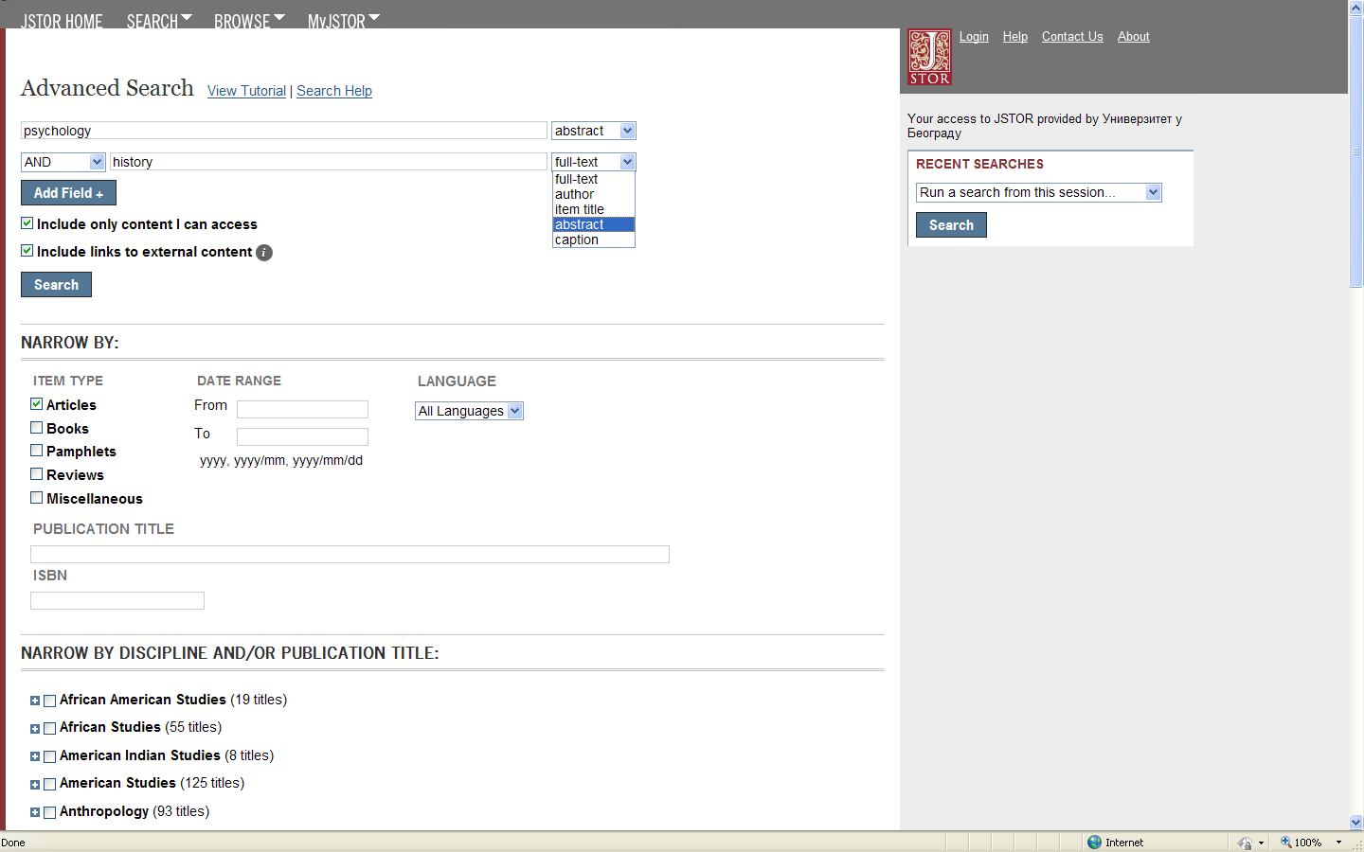
Урадите претрагу

Slide 63

Списак литературе

Slide 64
Пошаљи нам податке
Остало је наша брига. Послаћемо у најкраћем року комплетан чланак, ако га имамо.
Ако немате среће да баш тај чланак добијете комплетан, не заборавите да имамо приступ до 35.000 часописа

